Slide 1


Social Citizen Science
Ein OER-Handbuch zum Selbstlernen
Susann Hippler
unter Mitarbeit von
Claudia Göbel, Justus Henke und Sylvi Mauermeister

Slide 2


Inhalt
0 － Einführung
1 － Verstehen
2 － Ermöglichen
A － Anhang: Verwenden
B － Anhang: Toolbox
    Bild: Library of Congress, Washington, D.C. (t1p.de/y4hn), Map showing Czechoslovakia's location in Central Europe (t1p.de/sawh – No known copyright restrictions)
  zur eigenen Bearbeitung und Ergänzung des Handbuchs (separates Dokument)
Social Citizen Science (SCS) bezeichnet wissenschaftliche Forschung im Bereich der Geistes- und Sozialwissenschaften, die in Zusammenarbeit zwischen professionell und ehrenamtlich tätigen Forscher.innen realisiert wird.

Slide 3


Was ist
Social Citizen Science
Und wo finden Sie weitere Informationen zum selbst aktiv werden? Dieses OER-Handbuch gibt Ihnen einen Überblick über SCS und weckt eventuell Ihr Interesse, solche Projekte selbst zu organisieren.
Das kostenfrei verfügbare, offene und modifizierbare Lernmaterial (OER) stellt praxisrelevante Ergebnisse des SoCiS-Projekts für den Einsatz in der Erwachsenenbildung und in hochschulischen Weiterbildungskursen zur Verfügung. Dabei geht es insbesondere um Methoden und gute Praxis der Partizipation von Bürger.innen in Social Citizen Science Vorhaben. In dieser Form soll das OER-Handbuch für verschiedene Zielgruppen als Einstiegspunkt in die Thematik Social Citizen Science (SCS) dienen. Es kann für den eigenen Gebrauch modifiziert und darüber hinaus wiederveröffentlicht werden.
Zielgruppen des Lernmaterials
Sie wollen mehr über Social Citizen Science erfahren? Dieses OER soll Lernenden aus Wissenschaft, Politik, Kommunen und Zivilgesellschaft einen grundlegenden Überblick und weiterführende Informationsquellen zu Social Citizen Science vermitteln, insbesondere um
  SCS-Aktivitäten zu organisieren (sowohl aus wissenschaftlichen
  Einrichtungen als auch aus der Zivilgesellschaft heraus),
  SCS-Aktivitäten zu fördern (durch Entscheidungsträger.innen
  aus dem institutionellen Umfeld für Social Citizen Science) und
  an SCS-Aktivitäten teilzunehmen.
Sie wollen Wissen zu Social Citizen Science weitergeben? Dieses Lernmaterial bereitet Forschungsergebnisse aus dem SoCiS-Projekt für
die Vermittlung durch Lehrende, Ausbildende, Trainer.innen und Wissensträger.innen auf.
    Bild: Cover der Handreichung zum SoCiS-Projekt mit Handlungsempfehlungen
Über das SoCiS-Projekt
Mit diesem OER-Lernmaterial steht das Wissen aus dem Projekt SoCiS in Handbuchform zur Verfügung. In dem vom BMBF geförderten Forschungsprojekt »Social Citizen Science zur Beantwortung von Zukunftsfragen«, kurz SoCiS, wurden Funktionsweisen, Erfolgsbedingungen und Potenziale von Citizen Science in den Sozial- und Geisteswissenschaften erforscht. Ziel des Projekts war es, ein besseres Verständnis dieser Form von Bürgerbeteiligung an der Forschung zu gewinnen. Dazu wurden bestehende Forschungsbefunde systematisiert, eine Online-Befragung durchgeführt sowie Projektleiter.innen und Bürgerwissenschaftler.innen in zehn Social Citizen Science Vorhaben interviewt. Auf Basis der Ergebnisse dieser Analysen entstanden Handlungsempfehlungen für die Politik sowie für die Citizen-Science-Praxis.
t1p.de/socis

Slide 4




Wie ist das OER-
Handbuch aufgebaut
Einführung
Ziel und Aufbau des Handbuchs
Gesamtüberblick
Neben diesem kurzen Einführungsmodul enthält das Lernmaterial zwei Module mit einem Umfang von je etwa 12 Seiten, die sich mit der Bearbeitung von SCS-Vorhaben auseinander setzen, sowie einen Anhang zur Nachnutzung des Handbuchs. Jedes Modul kann unabhängig von den vorherigen/folgenden Modulen bearbeitet werden.
Um ein kompaktes Arbeitsbuch zu präsentieren, sind die Seiten überschaubar gehalten und gleichzeitig dicht mit Informationen versehen. Eine Modulseite entspricht einer Bearbeitungszeit von etwa 5-10 Minuten.
Über Verlinkungen wird der Zugang zu weiterführenden Quellen und vertiefendem Wissen erleichtert. Um lange URLs zu vermeiden, wird der Linkshortener t1p eingesetzt.
Das Handbuch ist im Querformat gesetzt, um die Rezeption am Bildschirm zu erleichtern. Gleichwohl funktioniert das Format ebenso gut für einen DIN-A4-Ausdruck.
Die Seiten sind mit PowerPoint als Folien erstellt. Dies erleichtert (im Vergleich zu professionellen Layoutprogrammen) die Bearbeitung des Materials, da die Zugangshürden durch eine weitere Verbreitung der Microsoft-Software oder alternativen Äquivalenten geringer sind.
Das Handbuch enthält Anwendungs- und Reflexionsübungen, die teilweise öffentlich sichtbare Ergebnisse produzieren. Diese Übungen sind stets freiwillig. Die öffentliche Teilnahme unterstützt den OER-Gedanken und trägt zur Sichtbarmachung und Verbreitung dieses Materials bei.
Verstehen
Social Citizen Science
Partizipation
Themen
Potenziale
Ermöglichen
Aufgabenverteilung
Beteiligungsmöglichkeiten
Besonderheiten beteiligter Akteure
    Bilder: (1) Brett Sayles (t1p.de/vlm7), Weißes Verkehrsflugzeug (t1p.de/ibka – CC0), (2) Julie Aagaard (t1p.de/dt8o), Taschen und Strohhüte (t1p.de/r4de – CC0),
    (3) Ronaldo Galeano (t1p.de/ytv5), Industrie, Technologie, Kraft, Uhr (t1p.de/zenh – CC0), (4) Pixabay (t1p.de/e6ue), Satz Werkzeugschlüssel (t1p.de/nhxc – CC0) / alle Bilder eingefärbt
Verwenden & Toolbox
Open Educational Resources (OER)
Lizenzierung
Weiterverwendung

Slide 5







Wofür stehen die Icons?
Das OER-Handbuch ist als Lernmaterial strukturiert. Jedes Modul enthält wiederkehrende Elemente, die Ihnen die Orientierung erleichtern sollen.
Lernziele
Quellen
Weiterführende
Informationen
Zusammen-
fassung
Infoboxen
Auf einigen Modulseiten finden Sie Kästen, die (farbige) kleine Icons tragen. Anhand dieser Elemente können Sie schnell erkennen, um welche Art Inhalt es geht und ob damit eventuell eine Aktion Ihrerseits verbunden ist.
Definition
Übung/Aktivaufgabe
Beispiel
Hinweis/Zusatzinformation

Slide 6


Kontakt
Institut für Hochschulforschung
an der Martin-Luther-Universität Halle-Wittenberg
Collegienstraße 62
06886 Lutherstadt Wittenberg
www.hof.uni-halle.de
institut@hof.uni‐halle.de
+49 (0) 3491 ‐ 466 254
    Bild: HalGatewood.com (t1p.de/fvoo), A ball of energy with electricity beaming all over the place (t1p.de/q3ro – Unsplash license) / eingefärbt
Dieses Werk ist lizenziert unter einer Creative Commons Namensnennung 4.0 International Lizenz (t1p.de/ccby4de), ausgenommen der verwendeten Werke, die anders lizenziert sind. Bei einer Weiterverwendung soll der Name der Urheberin wie folgt genannt werden: Susann Hippler für SoCiS.
Zitiervorschlag: Susann Hippler (2021): Social Citizen Science – Ein OER-Handbuch zum Selbstlernen, unter Mitarbeit von Claudia Göbel, Justus Henke und Sylvi Mauermeister, Institut für Hochschulforschung (HoF), Halle-Wittenberg, URL: https://www.hof.uni-halle.de/web/dateien/pdf/SoCiS-OER.pdf.
Dieses Material entstand im Rahmen des Projekts »SoCiS – Social Citizen Science zur Beantwortung von Zukunftsfragen« (t1p.de/socis) unter Beteiligung von Claudia Göbel, Justus Henke und Sylvi Mauermeister. Das Projekt SoCiS wurde gefördert aus Mitteln des Bundesministeriums für Bildung und Forschung (BMBF), Referat Innovations‐ und Technikanalyse (ITA), Förderkennzeichen: 16ITA210. Für die Entwicklung und Umsetzung des Designs danken wir Peter Gericke und sustentio. Hinweise für die Weiterverwendung dieses Lernmaterials werden in »Anhang A － Verwenden« besprochen.
Stand der Veröffentlichung: 2021 (Version 1.1)

Slide 7
Verstehen
Modul 1

Slide 8


Modulübersicht
& Lernziele
In diesem Modul lernen Sie die grundlegenden Begriffe sowie Beispiele aus der Praxis kennen.
Das erwartet Sie in diesem Modul
Was ist Citizen Science
Was ist Partizipation in Citizen Science
Was zeichnet Social Citizen Science aus
Was bedeutet der Begriff Social Citizen Science
Zu welchen Themen arbeitet Social Citizen Science
Welche Social Citizen Science Aktivitäten gibt es
Potenziale und Herausforderungen für Social Citizen Science
Materialien zu Citizen Science
Materialien zu Social Citizen Science
Zusammenfassung
Quellen
Partizipation ist echt anstrengend … aber es ist trotzdem unverzichtbar.
- Leiterin eines SCS-Projekts im Interview
Nach Abschluss dieses Moduls können Sie
Social Citizen Science (SCS) definieren.
SCS von Citizen Science und ähnlichen Begriffen abgrenzen.
zentrale Themen und Typen von SCS-Aktivitäten benennen.
Lösungsansätze für Herausforderungen von SCS entwickeln.
Materialen für weiterführende Recherchen identifizieren.
    Bild: Patrick Tomasso (t1p.de/3kbz), Bright ideas (t1p.de/duwa – Unsplash license) / eingefärbt

Slide 9

Was ist
Citizen Science
Obwohl auch Beispiele von partizipativer Forschung zu Beginn des letzten Jahrhunderts in den Geisteswissenschaften³ sowie den Sozialwissenschaften bekannt sind, werden die Naturwissenschaften als Vorreiter mit der deutlich weiteren Verbreitung solcher Vorhaben betrachtet. Diese thematische Dominanz hält bis heute an.^{4,5,6}
Naturvereine: Ein Ursprung
In den Naturwissenschaften und insbesondere der Biologie liegen einige besonders starke Traditionslinien von Citizen Science. Während des 19. Jahrhunderts vernetzten sich Naturvereine in Deutschland überregional und kompensierten teilweise das Fehlen von Universitäten, beispielsweise in Bremen, Dresden, Frankfurt am Main und Hamburg.⁷ Durch ihre Spezialisierung entwickelten sich aus Naturvereinen heraus sogar neue wissenschaftliche Forschungsgebiete, wie beispielsweise die maritime Ökologie.⁸ Auch in anderen Ländern haben Laien zu dieser Zeit intensiv naturwissenschaftlich geforscht, beispielsweise wurden in Nordamerika in diversen Projekten Wasserqualität, Brutvögel sowie Sterne beobachtet.⁹
Im Vergleich zu den Naturwissenschaften erfahren Citizen Science Aktivitäten und darauf bezogene Forschung in den Geistes- und Sozialwissenschaften eine noch geringe Aufmerksamkeit. Citizen Science deckt jedoch das komplette Spektrum der Wissenschaftsdisziplinen ab.¹⁰
Citizen Science wird auch »Bürgerforschung«, »Bürgerwissenschaft« oder »Amateurwissenschaft« genannt. Damit sind nicht-professionelle Akteure, also Laien, gemeint, die forschend tätig sind.
Das Thema Partizipation von Bürger.innen an gesellschaftlichen Forschungs- und Innovationsprozessen erfährt seit einigen Jahren einen Aufschwung in Politik und Wissenschaft. Diese gestiegene Relevanz lässt sich auf drei zentrale gesellschaftliche Entwicklungslinien zurückführen, die das Verhältnis von Gesellschaft und Wissenschaft beeinflussen¹:
Wissensgesellschaft | Entgrenzung | Audit Society
Die Entwicklungen hin zu einer Wissensgesellschaft zeigen sich in einem verbreiterten Zugang von Bürger.innen zu Wissen und der stärkeren Kopplung von Wissenschaft und gesellschaftlich nützlichen Innovationen. | Entgrenzung verweist auf die Auflösung bestehender Trennungen zwischen Wissenschaft, Öffentlichkeit, Wirtschaft und Politik. | Die Audit Society reflektiert das erodierte Vertrauen der Gesellschaft in die Wissenschaft, indem die Gesellschaft stärker die Kontrolle der internen Prozesse des Wissenschaftssystems übernimmt.²
Verstärkt durch Digitalisierung in allen Lebensbereichen bewirken diese Entwicklungen, dass sich das Verhältnis zwischen Bürger.innen und Wissenschaftler.innen ändert. Zudem stehen Deutschland, Europa und letztlich die gesamte Welt vor großen Nachhaltigkeitsherausforderungen, die innovationspolitischer Steuerung bedürfen und gesamtgesellschaftlich bearbeitet werden müssen. Citizen Science lässt sich am Schnittpunkt dieser verschiedenen Entwicklungen verorten.
Bereits im 19. Jahrhundert organisierten sich Laien in (Natur-) Vereinen und forschten zu Themen aus Naturkunde, Medizin sowie Kunst. → Daum 2018: 98–118
Weitere Ursprünge der (Social) Citizen Science liegen unter anderem in der Frauengesundheitsbewegung. → Strasser et al. (2019)
    Quellen: (1) Hüther/Krücken 2016, (2) Hüther/Krücken 2016, (3) Oswald/Smolarski 2016, (4) Franzen/Hilbrich 2015: 26, (5) Hecker/Garbe/Bonn 2018, (6) Pettibone/Vohland/Ziegler 2017, (7) Daum 2018: 98, (8) Nyhart 2009, (9) Bonney et al. 2009, (10) Pettibone/Vohland/Ziegler 2017

Slide 10

Was ist Partizipation in Citizen Science
Die unterschiedlichen Sichtweisen darauf, was unter »Partizipation« an wissenschaftlicher Arbeit verstanden wird (und werden sollte), prägen bis heute die Unterscheidung verschiedener Arten von Citizen Science.
Aufgaben der Ko-Forscher.innen (KF) im Forschungsprozess | Kontributive Projekte | Kollaborative Projekte | Ko-kreative Projekte
Forschungsfrage(n) auswählen oder formulieren
Informationen und Materialien sammeln
Hypothesenentwicklung
Empirisches Forschungsdesign
Datenerhebung oder Stichprobensammlung
Stichprobenanalyse
Datenanalyse
Interpretation der Daten und Ergebnisformulierung
Veröffentlichung/Umsetzung der Ergebnisse
Diskussion der Ergebnisse und Entwicklung weiterer Forschungsfragen
„Partizipative Forschung ist ein Oberbegriff für Forschungsansätze, die soziale Wirklichkeit partnerschaftlich erforschen und beeinflussen. Ziel ist es, soziale Wirklichkeit zu verstehen und zu verändern. […] Der Begriff der Partizipation […] bezieht sich sowohl auf die Teilhabe von gesellschaftlichen Akteuren an Forschung als auch auf Teilhabe an der Gesellschaft“.¹
Partizipative Forschungsansätze verfolgen somit zwei Ziele:
Beteiligung gesellschaftlicher Akteure als Ko-Forschende und
Individuelle wie kollektive Selbstbefähigung und Ermächtigung der Partner (Empowerment).
Als Orientierung dient ein dreistufiges Modell der Partizipation der breiten Öffentlichkeit an Forschung. Es unterscheidet
kontributive,
kollaborative und
ko-kreative Beteiligung.
Beispielhaft sind diese Stufen in der nebenstehenden Tabelle anhand der Aufgabenverteilung innerhalb eines Forschungsprojekts dargestellt.
    Quellen: (1) Unger 2014: 1, (2) Bonney et al. 2009
    Tabelle: Modell zu Graden der Beteiligung in Citizen Science (Legende: heller Kreis = KF involviert; dunkler Kreis = KF manchmal involviert), Quelle: Göbel et al. 2020: 16, nach Bonney et al. 2009
  Kontributive Forschungsprojekte werden von Berufswissenschaftler.innen verantwortet, während Ko-Forschende vorrangig als Datensammler partizipieren und nur selten mit Aufgaben der Analyse oder der Weiterverwendung der Ergebnisse betreut werden. In kollaborativen Projekten wird das Forschungsdesign zwar hauptsächlich von Berufswissenschaftler.innen formuliert, aber Ko-Forscher.innen sind an der Spezifizierung des Forschungsdesigns beteiligt sowie mit Datenanalyse und Auswertungsverfahren betraut. Dagegen sind Ko-Forschende in ko-kreativen Projekten in nahezu allen Schritten des Forschungsprozesses involviert.²

Slide 11
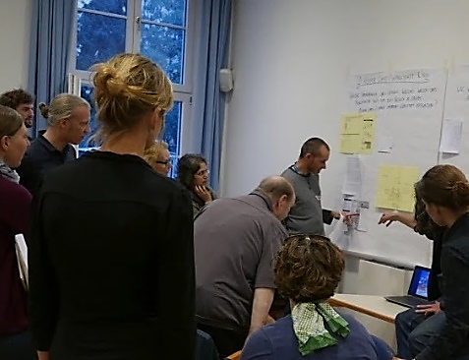

Was zeichnet
Social Citizen Science aus
Bürgerwissenschaftliche Social Citizen Science Aktivitäten eignen sich, um das Wissen der Bürger.innen für die Entwicklung der Gesellschaft zu gewinnen.
Bürger.innen beobachten fortwährend gesellschaftliche Entwicklungen in ihrem sozialen Umfeld und sammeln dadurch (bewusst und unbewusst) gesellschaftsrelevantes Wissen. Sie können als (kritische) Beobachter und Handelnde verstanden werden und zu wertvollen Erkenntnisse beitragen. Social Citizen Science (SCS) bietet also als eine besonders alltagsweltliche, lebensnahe Form der empirischen Forschung einen sehr unmittelbaren Zugang zu relevantem »Laienwissen«.
Doch die für Citizen Science relevanten Problemdimensionen wie Akzeptanz, Pluralität und begriffliche Unschärfe zeigen sich in den Geistes- und Sozialwissenschaften in besonderer Weise. So ist eine Besonderheit von SCS, dass sie gerade aufgrund ihrer Nähe zur Alltagswelt schwer objektivierbare Beobachtungen verarbeitet. Fragen der Sicherstellung wissenschaftlicher Qualität und der Partizipationsfähigkeit stellen sich deshalb auf andere Weise als in naturwissenschaftlich geprägter Citizen Science.
Erkenntnisinteresse von SCS
Social Citizen Science Aktivitäten zielen typischerweise auf die Analyse von Phänomenen des gesellschaftlichen Zusammenlebens, der Kultur und des geistigen Lebens, die Förderung von sozial- und geisteswissenschaftlicher Wissenschaftsbildung und Selbstwirksamkeit sowie regionale Entwicklung.
Bereits die von bürgerlichen Kreisen getragene geisteswissenschaftliche Forschung im 19. Jahrhundert fand neben der institutionellen Wissenschaft wenig Anerkennung.¹ Das trifft noch heute in großen Teilen zu und gilt auch für partizipative Forschung in den Sozialwissenschaften.²
Sicher sind Sie schon einmal einer Social Citizen Science Aktivität begegnet, wenn auch sich diese nicht unbedingt so benannt hat. Informieren Sie sich doch einmal über Twitter, Facebook, Instagram oder einem anderen sozialen Medium über SCS-Aktivitäten in Ihrer Nähe! Wenn Sie ein Projekt identifiziert haben, über das Sie mehr erfahren wollen, folgen Sie diesem und erwähnen Sie #SCS #CitizenScience und das Projekt in einem Post!
Bild: Repara/kul/tur (t1p.de/451b), Ausstellung (t1p.de/e1v1) – Bild der Website entnommen
Dies hängt auch mit der Pluralität der geistes- und sozialwissenschaftlichen Methoden zusammen, die sich in den SCS-Aktivitäten wiederfindet. Im Vergleich zu den naturwissenschaftlichen Citizen Science, wo häufig große Online-Plattformen für sehr viele Teilnehmende mit standardisierten und technisierten Formaten zur Qualitätssicherung verbreitet sind, operieren viele SCS-Vorhaben mit einem geringeren Grad an Standardisierung, höherer Kontextabhängigkeit, vielfältigeren Erhebungsmethoden und einer größeren Varianz hinsichtlich der Anzahl an beteiligten Ko-Forschenden.
    Quellen: (1) Oswald/Smolarski 2016, (2) Pettibone/Lux 2015

Slide 12
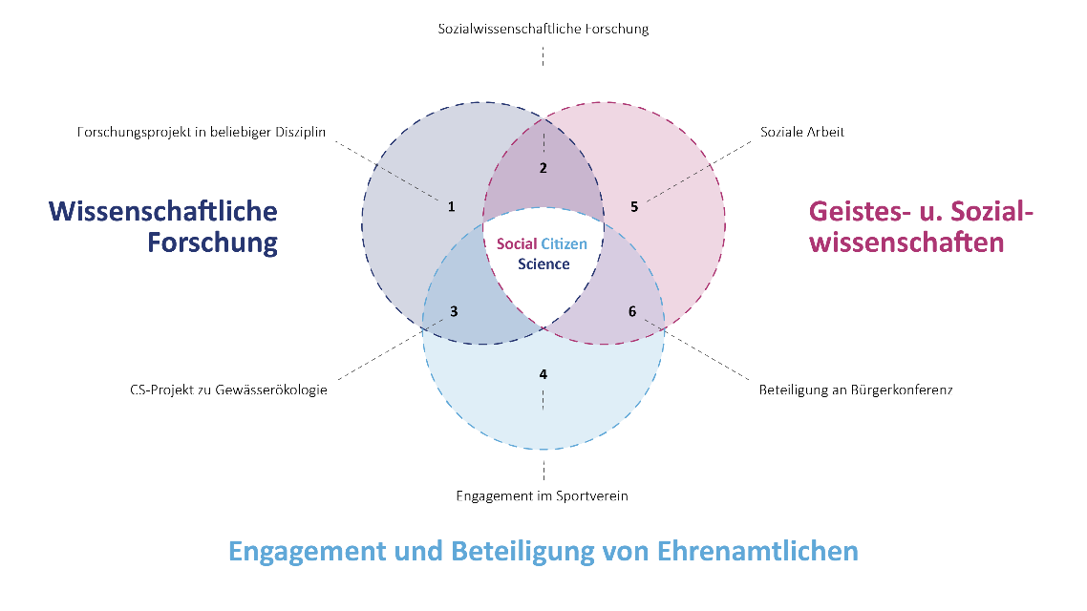

Was bedeutet der
Begriff SCS
Social Citizen Science (SCS) bezeichnet wissenschaftliche Forschung im Bereich der Geistes- und Sozialwissenschaften, die in Zusammenarbeit zwischen professionell und ehrenamtlich tätigen Forscher.innen realisiert wird.
    Bild: Illustration der Definition und Abgrenzung von Social Citizen Science mit Beispielen (Göbel et al. 2020: 20). Die Grafik illustriert, dass sich SCS aus der Verbindung von drei wesentlichen Merkmalen zusammenfügt.
Der Begriff der Social Citizen Science ist ein analytisches Konzept, das im SoCiS-Projekt entwickelt wurde und auf zwei Begriffspaaren beruht:
»Citizen Science« als ein relativ neuer Ausdruck, der auf Traditionen wie Amateurwissenschaft und Ansätze von Forschung zum Mitmachen verweist
»Social Science« als Verweis auf den Fachbereich der Sozialwissenschaften, der hier jedoch um die Geisteswissenschaften erweitert wird, in Abgrenzung zu den Naturwissenschaften
Als wissenschaftliche Forschung soll hier eine methodengeleitete Generierung von Anwendungs‐ wie Erkenntniswissen gelten. Ziele von SCS‐Aktivitäten können neben dem Erkenntnisfortschritt in wissenschaftlichen Spezialgebieten auch die Anwendung des generierten Wissens in Praxiskontexten umfassen¹, beispielsweise Politik, Technikentwicklung oder Stadtplanung.
Als Social Citizen Science bezeichnen wir Citizen Science Aktivitäten im Bereich der Geistes‐ und Sozialwissenschaften. Die Forschung richtet ihr Erkenntnisinteresse hier auf Phänomene des gesellschaftlichen Zusammenlebens, der Kultur und des geistigen Lebens und wendet ein breites Methodenspektrum aus quantitativen und qualitativen Verfahren an.
Eine detaillierte Erläuterung des Begriffskonzepts finden Sie in der SoCiS-Handreichung (Göbel et al. 2020: 19-22, Kapitel A.1.2).
Einordnung des Begriffs
Praktiker.innen verwenden meist andere Begriffe, die sich je nach ihrem Tätigkeitsfeld oder ihrer wissenschaftlichen Disziplin teilweise stark unterscheiden. Die Definition dieses analytischen Begriffs beruht auf grundlegenden Diskussionen im Untersuchungsfeld sowie Abgrenzungen gegenüber verwandten Konzepten und hat den Zweck, empirische Realitäten der sozialwissenschaftlichen Untersuchung zugänglich zu machen, nicht die Selbstidentifikation von Akteuren im Feld abzubilden.
Mit ehrenamtlich Forschenden, Laien-, oder auch Ko-Forschenden, sind Personen gemeint, die an den Forschungsaktivitäten mitwirken, aber nicht beruflich in dem jeweiligen wissenschaftlichen Feld arbeiten. Sie können also durchaus auch Berufswissenschaftler.innen auf einem anderen Gebiet sein, nur eben nicht auf dem dort gerade untersuchten.
    Quelle: (1) Wiggins/Crowston 2011

Slide 13
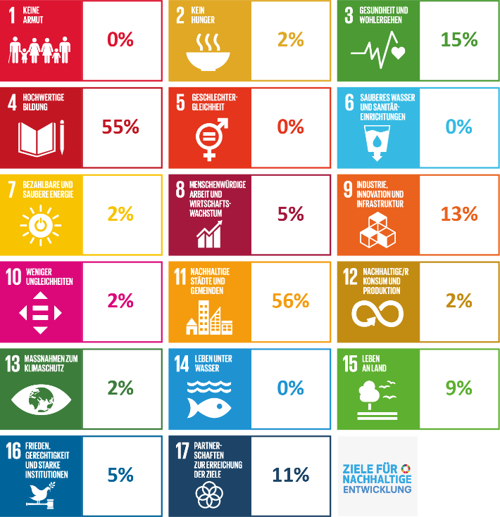
Zu welchen Themen arbeitet SCS
Citizen Science können für die Geistes‐ und Sozialwissenschaften zukünftig wichtige Beiträge zur Lösung lokaler Probleme als auch zur Bewältigung aktueller gesellschaftlicher Nachhaltigkeitsherausforderungen leisten. Das zeigen die Befunde des SoCiS-Projekts. In den untersuchten SCS-Aktivitäten werden Themen aus »Politik und Gesellschaft«, »Geschichte und Kultur« sowie Bildung (Wissenserwerb und Wissenschaftsbildung) bearbeitet.
Welche Nachhaltigkeitsziele in den SCS-Aktivitäten konkret bearbeitet werden:
Themenbereiche | Themenfelder
Politik & Gesellschaft | Daseinsvorsorge/Infrastruktur, Mobilität, Demokratie, Demografie, Gesundheit, Integration, Nachhaltigkeit, Digitalisierung
Geschichte & Kultur | Stadtgeschichte, Heimatforschung, Ahnenforschung, Archäologie
    Tabelle: Von den SCS-Aktivitäten bearbeitete Themenfelder
Betrachtet man die Verteilung der Themenfelder nach dem Ursprung der
SCS-Aktivitäten, so lässt sich folgende Differenzierung vornehmen:
Vor allem die durch Zivilgesellschaft oder Kommunen außerakademisch initiierten Aktivitäten bearbeiten Themen aus dem Bereich »Politik & Gesellschaft«.
Unter den akademisch (von Hochschulen oder Forschungseinrichtungen) initiierten Aktivitäten finden sich etwa zu gleichen Teilen SCS-Vorhaben aus beiden Themenbereichen.
Problemstellungen adressieren globale Nachhaltigkeitsherausforderungen und finden sich in bekannten Programmen wieder, wie etwa
den Großen Herausforderungen (Große Transformation/Grand Challenges) des EU-Forschungsrahmenprogramms (→ t1p.de/6cwl) oder
den Sustainable Development Goals (SDG) der Vereinten Nationen
(→ t1p.de/unsdg).
    Bild: Zuordnung der SCS-Aktivitäten zu den Sustainable Development Goals (N=55, thematische Zuordnung der SCS-Aktivitäten in Befragung & Datenbank auf Grundlage von Internetrecherchen und Selbstbeschreibungen); Darstellung in Anlehnung an SDG-Symbolik der UN, Quelle: SoCiS-Online-Befragung 2019 und SoCiS-Projektdatenbank. (Göbel et al. 2020: 40)

Slide 14

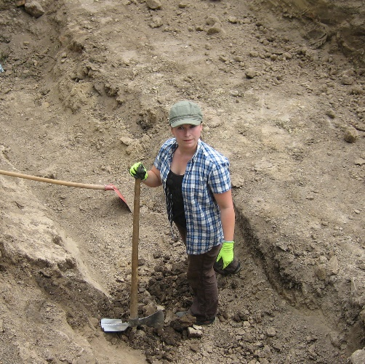

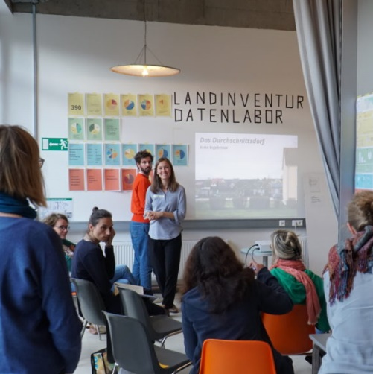
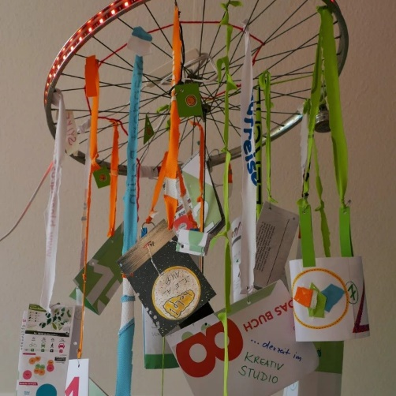

Welche
SCS-Aktivitäten gibt es
Kurze Videos, die eine Übersicht über weitere Arten von SCS-Aktivitäten bieten, finden sich auf der Webseite des CoAct-Projekts (auf Englisch):
coactproject.eu/overview
Folgende SCS-Aktivitäten stehen beispielhaft für das vielfältige Feld. Schauen Sie doch einmal auf den jeweiligen Webpräsenzen vorbei!
Burg Wersau - die Burg unter
der Grasnarbe
Stadtgeschichte, Archäologie
  Durch Lehr- und Laiengrabungen soll die Geschichte der Burg erforscht und in Form eines Archäologie-Parks mit Museum sichtbar gemacht werden.
Gib mir was, was ich wählen kann. Demokratie ohne Langzeitarbeitslose?
Demokratie, Integration
  Mit Interviews wird erforscht, welche Motive langzeitarbeitslose Nichtwähler haben und wie diese Menschen wieder in unsere Demokratie zurückgeholt werden können.
Landinventur
Digitalisierung, Heimatforschung
  Bewohner.innen des ländlichen Raums erheben Daten über das Leben auf dem Dorf und machen sie auf einer Online-Plattform sichtbar. Diese soll Dörfern langfristig die Möglichkeit bieten sich selbst darzustellen und Politik und Öffentlichkeit zu adressieren.
Repara/kul/tur
Nachhaltigkeit, Bildung/Kultur
  Forscher.innen und Citizen Scientists aus der Repair- und Do-it-yourself-(DIY)-Bewegung erforschen, wie Praktiken des Reparierens und Selbermachens erfolgreich angeeignet und in den Alltag integriert werden können.
    Bilder: Die Bilder wurden den entsprechenden Websites entnommen und unterliegen ggf. anderen Lizenzierungen.
burg-wersau.de
studie-nichtwaehler.de
landinventur.de
reparakultur.org

Slide 15
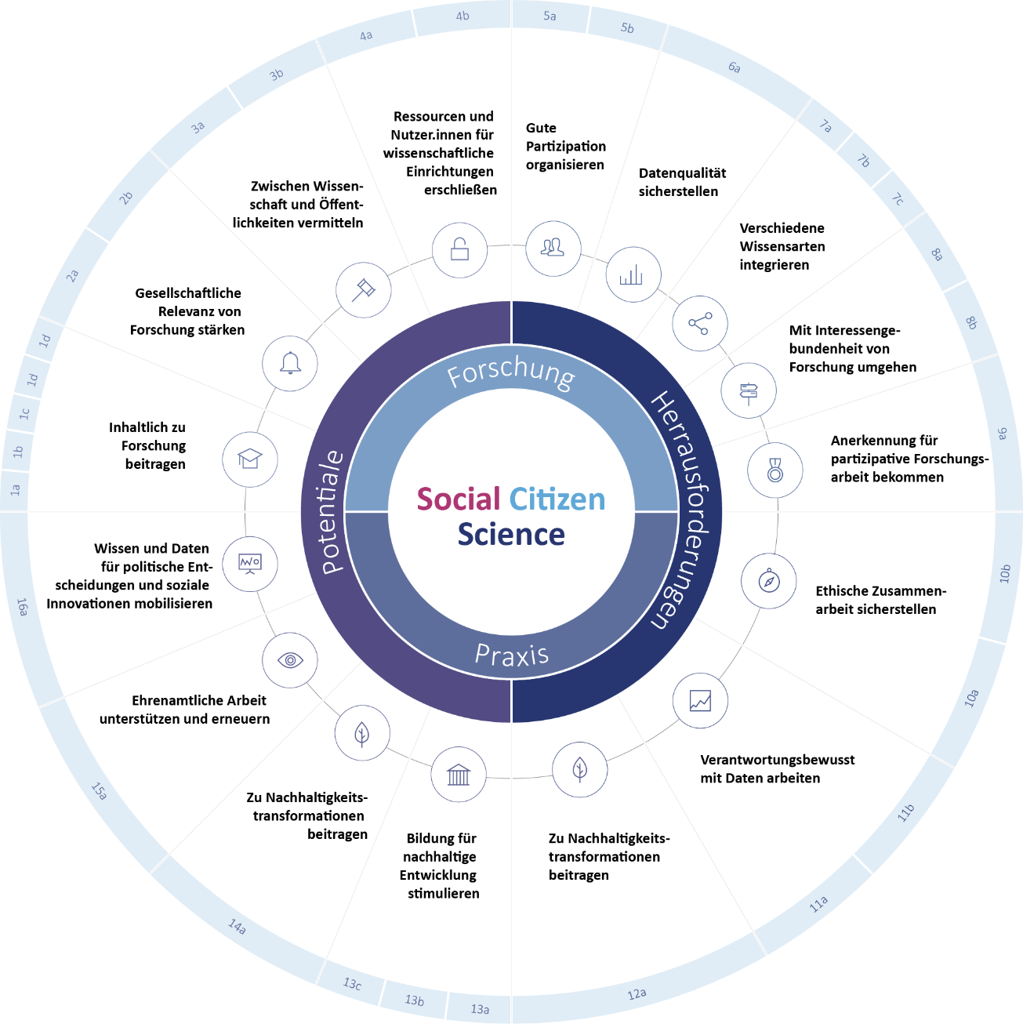

Potenziale und Herausforderungen für Social Citizen Science
SCS liefert nicht nur Beiträge zur Entwicklung von Forschungswissen, sondern auch ganz praktische Wirkungen. Zugleich sind hierfür immer wieder Herausforderungen zu meistern, denn Zusammenarbeit in Gruppen mit vielfältigen Hintergründen erfordert Engagement, Toleranz und Geduld.
Sie haben auf der vorherigen Seite einige Beispiele für SCS-Aktivitäten kennengelernt. Schauen Sie auf den Web-Präsenzen dieser Aktivitäten vorbei und recherchieren Sie Lösungen, wie die Beteiligten mit den hier eingeführten Herausforderungen und Potenzialen umgehen. Alternativ können Sie auch nach anderen SCS-Vorhaben in Ihrer Nähe suchen. Lassen Sie anschließend Ihr Netzwerk daran teilhaben und teilen Sie diese Lösungen über Social Media. Erwähnen Sie wieder #SCS #CitizenScience und das Projekt in Ihrem Post!
    Bild: Zusammenfassung von Potenzialen und Herausforderungen von (Social) Citizen Science (nach einem Konzept von Göbel et al., eingereicht)

Slide 16

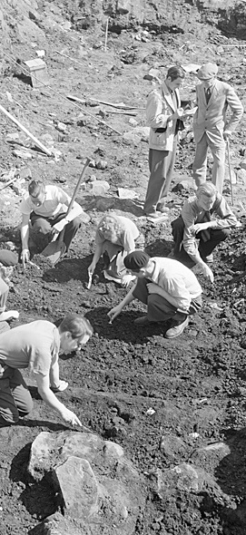
Weiterführendes
Material
Für Citizen Science allgemein
Im deutschsprachigen Raum nimmt das BMBF-geförderte Projekt »Bürger schaffen Wissen - Wissen schafft Bürger, GEWISS« für Erstellung von Informations- und Arbeitsmaterialien eine Vorreiterrolle ein:
erste Handreichung »Citizen Science für alle«¹ mit einem Leitfaden für die Konzeption von Projekten sowie eine Strategie für die Weiterentwicklung der Rahmenbedingungen von CS in Deutschland
Online-Plattform »Bürger schaffen Wissen« → t1p.de/csbsw
Leitfaden für rechtliche Rahmenbedingungen²
Weiterentwicklung der CS-Strategie³
Weitere englischsprachige Einführungskurse und Handreichungen:
für Praktiker.innen aus Wissenschaft oder Verwaltungen mit dem Ziel, die Konzeption und Umsetzung von CS-Vorhaben zu erleichtern, z. B.
  »Guide to Citizen Science« vom Environmental Observation Framework in Großbritannien⁴
  »Cookbook« für Citizen Observatories, also bürgerschaftlich organisierte Umweltüberwachungs- und Informationssysteme → t1p.de/8yx0
  Ständig aktualisierte Liste mit Online-Kursen zu Citizen Science auf der EU-Citizen-Science-Plattform → t1p.de/mf0j
für Entscheidungsträger.innen, die Citizen Science fördern wollen, z. B.
  EU-Projekt »Doing-it-Together science« mit »Policy Briefs« zu Themen wie Synergien zwischen Citizen Science und Open Science⁵ oder CS als Werkzeuge für Nachhaltigkeitsbildung⁶
  EU-Bericht zu guter Praxis von Citizen Science im Bereich des Umweltmonitorings Referenz → t1p.de/tly7
    Quellen: (1) Pettibone 2016, (2) Vohland/Knapp 2019, (3) Socientize 2014, (4) Roy et al. 2012, (5) DITOs consortium 2017, (6) Roy et al. 2012;
    Bild: Carl Gustaf Rosenberg, Archaeologists at work in Sigtuna town (t1p.de/bn8p – CC0)

Slide 17
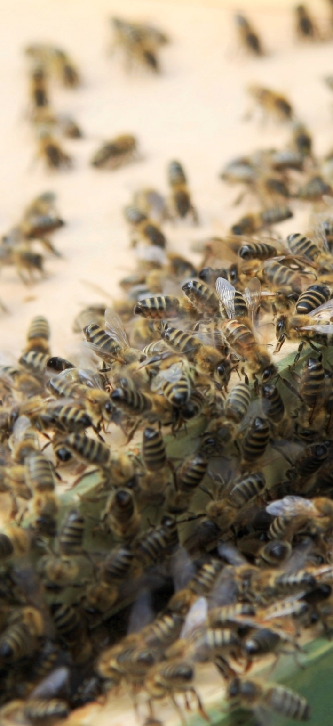
Weiterführendes
Material
Für den Bereich der Geistes- und Sozialwissenschaften
Handreichungs-ähnliche Publikationen unterschiedlichen Charakters in den einzelnen Teilfeldern der SCS
Sammelband zu CS in Geisteswissenschaften und Kultur¹ zur Tagung »Bürger Künste Wissenschaft«, die im Rahmen des GEWISS-Projekts durchgeführt wurde
Roadmap für partizipative digitale Geisteswissenschaften² aus dem im Kulturerbe-Sektor angesiedelten EU-Projekt »Civic Epistemologies« mit Fokus auf den Aufbau notwendiger IT-Infrastrukturen
Qualitätskriterien für den Bereich der (sozialwissenschaftlichen) partizipativen Gesundheitsforschung³
vielfältige Anleitungen aus der Praxis der sozialen Arbeit zum Thema Partizipation und Forschen mit Betroffenen⁴
Zur Situation und (möglichen) Rolle der Geistes- und Sozialwissenschaften in Citizen Science
Positionspapiere
  Heiss/Matthes (2017)
  Finke (2016)
  Franzen/Hilbrich (2015)
  Kollmann (2014)
wissenschaftspolitische Papiere
  Bonn et al. (2016)
  Socientize (2014)
empirische Publikationen
  Purdam (2014)
  Riesch/Potter/Davies (2013)
    Quellen: (1) Oswald/Smolarski 2016, (2) Fresa/Justrell 2015, (3) Springett/Wright/Roche 2011, (4) Straßburger/Rieger 2019; Bild: Maja Dumat (t1p.de/1tct), Sterzelnde Bienen (t1p.de/h31t – CC BY 2.0)

Slide 18



Zusammenfassung
In diesem Modul haben Sie zentrale Aspekte der Social Citizen Science kennengelernt.
Definition
Social Citizen Science (SCS) beschreibt die Zusammenarbeit von Berufswissenschaftler.innen mit ehrenamtlichen Ko-Forschenden im Rahmen wissenschaftlicher Forschung im Bereich der Geistes- und Sozialwissenschaften.
Partizipation
Soll die soziale Wirklichkeit partnerschaftlich erforscht und beeinflusst werden, spricht man von Partizipation. Diese Zusammenarbeit kann unterschiedlich intensiv ausfallen, am stärksten ausgeprägt ist sie in der ko-kreativen Forschung, am schwächsten in der kontributiven Form. In SCS ist die kollaborative Form als mittlere Variante häufig.
Themen
Bürger.innen sind in SCS Beobachtende und Handelnde im Kontext des Untersuchungsthemas. Dadurch wird unmittelbarer Zugang zu relevantem »Laienwissen« erschlossen. In Projekten, die maßgeblich außerhalb akademischer Einrichtungen organisiert werden, dominieren Themen rund um den Bereich »Politik & Gesellschaft«. In akademisch organisierten Projekten finden sich zu gleichen Teilen auch Themen aus dem Bereich »Geschichte & Kultur«. Generell ist das Themenspektrum in SCS sehr breit aufgestellt. Auch mit Blick auf die Erreichung von Nachhaltigkeitszielen leisten SCS-Projekte wichtige Beiträge – oft auch unbewusst.
Potenziale und Herausforderungen
Social Citizen Science vermag wissenschaftlich wertvolle Beiträge zu leisten, denn mit ihr werden neue Zugänge zu Wissen über das Expertenwissen der Zivilgesellschaft erschlossen. Die Zusammenarbeit trägt überdies zu Veränderungen und Innovationen im Umfeld der Teilnehmenden bei und wertet das Ehrenamt auf. Gleichwohl sind viele Hürden zu nehmen, denn wissenschaftliche Qualität muss stets sichergestellt sein. Die Zusammenarbeit in SCS erschwert mitunter ihre wissenschaftliche Verwertung. Und auch die Rechte der Bürger.innen auf Datenschutz und ethisch einwandfreiem Vorgehen sind zu berücksichtigen. Letztlich ist die Vielfalt der Gruppe als Ressource zu verstehen.
    Bild: Hans-Peter Gauser (t1p.de/ehao), You’ve got your work cut out for you (t1p.de/9eys – Unsplash license) / eingefärbt

Slide 19


Quellenverzeichnis
    Bonn, Aletta/Anett Richter/Katrin Vohland/Lisa Pettibone/M. Brandt/Reinart Feldmann/ Claudia Göbel/Christiane Grefe/Susanne Hecker/Leonhard Hennen (2016): Citizen Science Strategie 2020 für Deutschland. Grünbuch, Berlin, URL: http://www.buergerschaffenwissen.de/ sites/default/files/assets/dokumente/gewiss‐gruenbuch_citizen_science_strategie.pdf (1.12.2020).
    Bonney, Rick/Heidi Ballard/Rebecca Jordan/Ellen McCallie/Tina Phillips/Jennifer Shirk/Candie C. Wilderman (2009): Public Participation in Scientific Research: Defining the Field and Assessing Its Potential for Informal Science Education. A CAISE Inquiry Group Report, Washington, D.C., URL: http://www.birds.cornell.edu/citscitoolkit/publications/CAISE-PPSR-report-2009.pdf (8.11.2019).
    Daum, Andreas (2018): Wissenschaftspopularisierung im 19. Jahrhundert. Bürgerliche Kultur, naturwissenschaftliche Bildung und die deutsche Öffentlichkeit 1848‐1914, erg. Auflage, Oldenbourg Wissenschaftsverlag, Berlin, Boston.
    DITOs consortium (2017): Citizen Science & Open Science: Synergies & Future Areas of Work. Doing It Together Science Policy Brief 3, URL: https://ecsa.citizen‐science.net/wp-content/ uploads/2020/02/ditos‐policybrief3‐20180208‐citizen_science_and_open_science_synergies_ and_future_areas_of_work.pdf (1.12.2020).
    Finke, Peter (2016): Citizen Science und die Rolle der Geisteswissenschaften für die Zukunft der Wissenschaftsdebatte. Citizen Science in Kultur und Geisteswissenschaften, in: Kristin Oswald/ René Smolarski (Hg.), Bürger Künste Wissenschaft. Citizen Science in Kultur und Geisteswissenschaften, Computus Druck Satz & Verlag, Gutenberg, S. 31–56.
    Franzen, Martina/Iris Hilbrich (2015): Forschen in Gesellschaft. Citizen Science als Modell für die Sozialwissenschaften?, in: WZB Mitteilungen Heft 150/2015, S. 26–29.
    Fresa, Antonella/Börje Justrell (2015): A Roadmap for Citizen Researchers in the Age of Digital Culture. Civic Epistemologies, URL: https://www.civic‐epistemologies.eu/wp‐content/ uploads/2014/08/CE_Roadmap‐Handbook.pdf (1.12.2020).
    Göbel, Claudia/Justus Henke/Sylvi Mauermeister/Verena Plümpe (2020a): Citizen Science jenseits von MINT. Bürgerforschung in den Geistes‐ und Sozialwissenschaften, HoF‐Arbeitsberichte 114, Institut für Hochschulforschung (HoF), Halle‐Wittenberg, URL: https://www.hof.uni‐halle.de/web/dateien/pdf/ab_114.pdf (2.11.2020).
    Göbel, Claudia/Justus Henke/Sylvi Mauermeister (2020b): Kultur und Gesellschaft gemeinsam erforschen. Überblick und Handlungsoptionen zu Citizen Science in den Geistes- und Sozialwissenschaften. HoF-Handreichungen 14, unter Mitarbeit von Susann Hippler, Nicola Gabriel und Steffen Zierold, Institut für Hochschulforschung (HoF), Halle‐Wittenberg, URL: https://www.hof.uni-halle.de/web/dateien/pdf/HoF-Handreichungen14.pdf (11.5.2021).
    Göbel, Claudia/Sylvi Mauermeister/Justus Henke (under review): Citizen Social Science in Germany. Cooperation beyond Invited and Uninvited Participation.
    Hecker, Susanne/Lisa Garbe/Aletta Bonn (2018): The European Citizen Science Landscape – A Snapshot. Innovation in Open Science, Society and Policy, in: Hecker, Susanne/Muki Haklay/ Anne Bowser/Zen Makuch/Johannes Vogel/Aletta Bonn (Hg.) (2018): Citizen science. Innovation in open science, society and policy, UCL Press, London, S. 190–200.
    Heiss, Raffael/Jörg Matthes (2017): Citizen Science in the Social Sciences. A Call for More Evidence, in: GAIA ‐ Ecological Perspectives for Science and Society 1/2017, S. 22–26. DOI: 10.14512/gaia.26.1.7.
    Hüther, Otto/Georg Krücken (2016): Hochschulen. Fragestellungen, Ergebnisse und Perspektiven der sozialwissenschaftlichen Hochschulforschung, Springer VS, Wiesbaden.
    Kollmann, Karl (2014): Laien und Sozialwissenschaften – ein beidseitiges Desinteresse? Eine Beobachtung zur Unverbundenheit von Citizen Science und Profi Science, in: wissenschaftsmanagement 3/2014, S. 27–28.
    Nyhart, Lynn K. (2009): Modern Nature. The Rise of the Biological Perspective in Germany, University of Chicago Press, Chicago.
    Oswald, Kristin/René Smolarski (Hg.) (2016): Bürger Künste Wissenschaft. Citizen Science in Kultur und Geisteswissenschaften, Computus Druck Satz & Verlag, Gutenberg.
    Pettibone, Lisa (Hg.) (2016): Citizen Science für alle. Eine Handreichung für Citizen Science‐ Beteiligte, GEWISS, Berlin, URL: https://www.buergerschaffenwissen.de/sites/default/ files/grid/2017/11/20/gewiss_citscifueralle_handreichung_web_0.pdf (1.12.2020).
    Pettibone, Lisa/Alexandra Lux (2015): GEWISS Dialogforum. Webinare zu Citizen Science jenseits der Naturwissenschaften, GEWISS Bericht Nr. 5, URL: https://www.buergerschaffenwissen.de/sites/default/files/grid/2017/11/20/gewiss_5_ webinarbericht_0.pdf (1.12.2020).
    Pettibone, Lisa/Katrin Vohland/David Ziegler (2017): Understanding the (Inter)disciplinary and Institutional Diversity of Citizen Ccience: A Survey of Current Practice in Germany and Austria, in: PLoS ONE 6/2017, URL: https://doi.org/10.1371/journal.pone.0178778 (1.12.2020).
    Purdam, Kingsley (2014): Citizen Social Science and Citizen Data? Methodological and Ethical Challenges for Social Research, in: Current Sociology 3/2014, S. 374–392. DOI: 10.1177/0011392114527997.
    Riesch, Hauke/Clive Potter/Linda Davies (2013): Combining Citizen Ccience and Public Engagement. The Open Air Laboratories Programme, in: JCOM 3/2013, A03.
    Roy, Helen E./Michael J.O. Pocock/C. D. Preston/D. B. Roy/Joanna Savage/J. C. Tweddle/L. D. Robinson (2012): Understanding Citizen Science and Environmental Monitoring. Final Report on behalf of UK Environmental Observation Framework, UK Environmental Observation Framework, URL: https://www.ceh.ac.uk/sites/default/files/citizensciencereview.pdf (1.12.2020).
    Socientize (2014): White Paper on Citizen Science for Europe, Zaragoza.
    Springett, Jane/Michael T. Wright/Brenda Roche (2011): Developing Quality Criteria for Participatory Health Research. An Agenda for Action, WZB Discussion Paper, No. SP I 2011‐302, Berlin, URL: http://hdl.handle.net/10419/56934 (1.12.2020).
    Straßburger, Gaby/Judith Rieger (2019): Partizipation kompakt. Für Studium, Lehre und Praxis sozialer Berufe, 2. überarbeitete Auflage, Juventa, Weinheim.
    Strasser, Bruno J./Jérôme Baudry/Dana Mahr/Gabriela Sanchez/Elise Tancoigne (2019): „Citizen Science“? Rethinking Science and Public Participation, in: Science & Technology Studies 2/2019, S. 52–76. DOI: 10.23987/sts.60425.
    Unger, Hella von (2014): Partizipative Forschung. Einführung in die Forschungspraxis, VS Verlag für Sozialwissenschaften, Wiesbaden.
    Vohland, Katrin/Valerie Knapp (2019): Rechtliche Rahmenbedingungen von Bürgerforschung. Bericht über ein Fachgespräch am 21. Mai 2019 im Musem für Naturkunde Berlin, Leibniz Institut für Evolutions‐ und Biodiversitätsforschung (MfN). Bürger schaffen Wissen, Berlin, URL: https://www.buergerschaffenwissen.de/sites/default/files/grid/2019/08/30/Bericht_Rechtliche_Rahmenbedingungen_von_Buergerforschung.pdf (29.10.2020).
    Wiggins, Andrea/Kevin Crowston (2011): From Conservation to Crowdsourcing. A Typology of Citizen Science. IEEE Computer Society, Proceedings of the 44 Hawai'i International Conference on System Science, Koloa, URL: https://citsci.syr.edu/sites/crowston.syr.edu/files/hicss‐44.pdf (1.12.2020).

Slide 20
Ermöglichen
Modul 2

Slide 21

Modulübersicht
& Lernziele
In diesem Modul lernen Sie die Zusammenhänge zur Ermöglichung von Social Citizen Science kennen.
Das erwartet Sie in diesem Modul
Wer sind die Macher.innen
Wie Aufgaben im Projekt verteilen
Wie ein Projektteam gewinnen und halten
Wie unterrepräsentierte Gruppen gewinnen
Wie Beteiligung ermöglichen
Wie Teilnehmende bezeichnen
Wie mit Ko-Forschenden zusammenarbeiten
Wie mit besonderen Gruppen arbeiten
Wie mit ZGOs zusammenarbeiten
Wie mit kommunalen Partnern zusammenarbeiten
Wie mit wissenschaftlichen Einrichtungen zusammenarbeiten
Zusammenfassung
Quellen
…es geht darum, möglichst alle Akteure zusammenzubringen. Es hilft nicht, wenn Du nur Verwaltung, nur Politik, nur Wissenschaft, nur Einwohner ansprichst. Die große Kür ist, alle zusammenzubringen – und dann kann es gelingen.
- Leiterin eines SCS-Projekts im Interview
Nach Abschluss dieses Moduls können Sie
die wichtigsten Elemente für die Planung und Umsetzung eines SCS-Vorhabens beschreiben.
die komplexen Zusammenhänge der Verbundarbeit begründen.
die Besonderheit der Projektteam-Zusammensetzung von Social Citizen Science Aktivitäten erklären.
    Bild: Patrick Tomasso (t1p.de/3kbz), Bright ideas (t1p.de/duwa – Unsplash license) / eingefärbt
Notes:
die

Slide 22
Wer sind die
Macher.innen
Zivil-gesellschaftliche Organisationen (ZGOs)
Ko-Forschende
Kommunale Partner
Verbund
Akademische Einrichtungen
Für die Durchführung einer SCS-Aktivität sind meistens mehrere Organisationen zuständig, sodass die Arbeit im Verbund der Normalfall ist.
Verbundpartner sind zumeist zivilgesellschaftliche Organisationen (ZGOs), kommunale Partner und akademische Einrichtungen. Einer oder mehrere der Verbundpartner sind für die Zusammenarbeit mit den Ko-Forschenden zuständig, die daher nicht Teil eines Verbundes, sehr wohl aber Teil der SCS-Aktivität sind.
Beteiligung am Verbund
Typischerweise beteiligen sich akademische Einrichtungen sehr oft an einem Verbund. Dies ist jedoch keine Voraussetzung und bedeutet nicht automatisch, dass sie auch eine koordinierende Rolle innehaben. Die meist beteiligten ZGOs können Vereine, Verbände, Bürgerinitiativen oder Einzelpersonen sein. Nicht selten werden Vereine extra für diesen Zweck gegründet, um etwa Versicherungsschutz und Spenden zu ermöglichen.
Darüber hinaus gibt es oft auch noch andere Beteiligte, meist kommunale Partner, etwa Schulen und andere Bildungseinrichtungen, Unternehmen oder auch Stiftungen.
    Bild: Mögliche Zusammensetzung eines Verbundes für eine SCS-Aktivität

Slide 23
Wie Aufgaben im Projekt verteilen
 | HS | ZGO | KM | KF
Vor Beginn des Projekts
Identifizierung des Forschungsbedarfes
Klärung des angestrebten wissenschaftlichen & gesellschaftlichen Nutzens
Festlegung des Projektsteuerungsteams
Formulierung des Projektantrags
Während des Projekts
Konkretisierung der Forschungsfragen, Hypothesenbildung
Festlegung der Methoden, Erstellung des Forschungsdesigns
Sicherung der Kommunikationsflüsse
Weiterbildungen zu verschied. Themen unter Beteiligung von Nicht-Wissenschaftlern
Mobilisierung (weiterer) Ko-Forschenden
Projektsteuerungsteam: Ressourcen & Arbeitsprozesse organisieren, Rechtliches klären
Begleitende (formative) Evaluation (Überprüfung der Prozess- & Ergebnisqualität)
Datengewinnung bzw. Datensammlung
Datenanalyse
Dateninterpretation
Datenaufbereitung
Am Ende des Projekts
Kommunikation & Veröffentlichung der Ergebnisse an die wiss. Gemeinschaft
Kommunikation & Veröffentlichung der Ergebnisse an die außerwiss. Gemeinschaft
Ergebnisse der Projektevaluation: Diskussion & Nachsteuerung
Die Verbundpartner und die Gruppe der Ko-Forscher.innen teilen die Projektaufgaben untereinander auf, wie in dieser Übersicht zu erkennen ist.
Die hier gelisteten Tätigkeiten sind in einer zeitlichen Abfolge dargestellt und bilden typische Aufgaben im Rahmen einer SCS-Aktivität ab. Auf der rechten Seite der Darstellung wird exemplarisch die Intensität der Beteiligung der verschiedenen Akteure an den Projektaufgaben, auch im Verhältnis zueinander, illustriert.
  Legende
  HS Hochschule/
  wiss. Einrichtung
  ZGO Zivilgesellschaftl.
  Organisation
  KM Kommune
  KF Ko-Forschende
  Beteiligungs-
  intensität
  gering
  mittel
  hoch
    Tabelle: Exemplarische Verteilung der Projektaufgaben unter den Beteiligten einer SCS-Aktivität nach Projektphasen (Göbel et al. 2020: 92)

Slide 24

Wie ein Projektteam gewinnen und halten
Personen für eine Teilnahme an einer SCS-Aktivität zu gewinnen, bedeutet, dass sie zunächst einmal identifiziert werden müssen. Hier kommen oft die ZGOs ins Spiel, denn sie verfügen in aller Regel über Netzwerke in relevanten Personenkreisen, wo sie Menschen direkt ansprechen können. Aber auch anonyme Ansprachen über Anzeigen auf Schwarzen Brettern und Online-Foren sind durchaus gängig. Schüler.innen können wiederum nicht direkt angesprochen werden – hierfür bedarf es der Genehmigung und Vermittlung durch die Schulleitung.
Zudem kann die Art der Ansprache eine entscheidende Wirkung auf potentielle Teilnehmende haben. Es lohnt sich also, hier vorab zu überlegen, ob Projektpaten involviert werden können, die die Zielgruppe besser kennen.
Projektpaten in die Akquise einbinden
Die richtigen Zielgruppen für ein Projekt zu finden und erfolgreich anzusprechen, kann eine große Herausforderung sein. Hilfreich kann es deshalb sein, Projektpaten als Türöffner zu gewinnen. Bei einem lokal begrenzten Vorhaben könnten das die Bürgermeisterin, ein vor Ort populärer Sportler oder eine Schulleiterin sein. Durch ihre Bekanntheit können sie sich öffentlich für die Relevanz des Themas verbürgen und dies in ihren eigenen Worten darstellen, sozusagen als »Testimonial«. Mit Paten kann Sprache und Inhalt besser an die Erwartungen der Zielgruppen angepasst werden, da diese Personen nicht an allgemeingültige Projektbeschreibungen gebunden sind.
identifizieren
ansprechen
halten
Projektrelevanz verdeutlichen
gesellschaftliche Relevanz des Themas
durch Teilnahme erzeugte, sichtbare Wirkungen
erkenntnis-bezogener und praktischer Nutzen
    Bild: Phasen der Teamakquise und Aufrechterhaltung des Teams
Projektrelevanz als gemeinsam geteiltes Verständnis etablieren
Für jede dieser drei Phasen ist es förderlich, wenn die Projektbeteiligten ein gemeinsames Verständnis über die Relevanz der SCS-Aktivität teilen. Allen Involvierten sollte deutlich werden, inwieweit das Projekt für ihr Leben und ihr Wertesystem relevant ist und in welchem Zusammenhang es dazu steht.
In der Teamakquise ist es deshalb hilfreich auszuführen, worum es in dem Projekt geht (Ziele) und warum es wichtig ist, sich daran zu beteiligen (angestrebte Wirkungen). Die zunächst kommunizierten Ziele und angestrebten Wirkungen sollten dann, sobald das Team steht, gemeinsam als Projektteam diskutiert und gegebenenfalls angepasst werden.
Dabei ist es unerheblich, ob die Aktivität von akademischer oder zivilgesellschaftlicher Seite initiiert wird. Beide Seiten sollten – auch für die alltägliche Kommunikation untereinander – die wissenschaftliche und praktische Relevanz des Projekts verstehen und ernstnehmen.
    Bild: Argumente zur Akquise von Beteiligten, um ihnen zu verdeutlichen, inwiefern das Projekt für sie, ihre Leben und ihr Wertesystem relevant sein kann

Slide 25
Wie unterrepräsentierte Gruppen gewinnen
Durch die Rekrutierungspraktiken und Selbstselektionsprozesse bei der Gewinnung von Ko-Forschenden sind bestimmte soziale Gruppen in SCS-Aktivitäten unterrepräsentiert.
Partner einbinden
Zivilgesellschaftliche Projektpartner, aber auch Paten und Testimonals, können dabei helfen, unterrepräsentierte Gruppen zu identifizieren und gezielt anzusprechen. Sie kennen die Sprache der Zielgruppen am besten.
Anreize schaffen
Mit spezifischen Angeboten können zudem Anreize geschaffen werden, die eine Mitwirkung für unterrepräsentierte Gruppen attraktiv machen. So eignen sich Zertifikate, die nach Teilnahme an der Aktivität ausgestellt werden, da sie beispielsweise als Nachweis dienen, um etwa den (weiteren) Bezug von Sozialleistungen abzusichern. Auch Aufwandsentschädigungen, zum Beispiel in Form einer Ehrenamts- oder Übungsleiterpauschale, können motivieren.
Projektdesign öffnen
Auch die Projektstruktur hat einen Einfluss auf die Teilnahmemöglichkeiten. Daher sollte das Projektdesign auf Exklusionsfaktoren hin reflektiert und die Zielsetzung sowie Beteiligungsmöglichkeiten angepasst werden. Zentral dafür ist der Fokus auf den persönliche Nutzen für die Ko-Forschenden.
Oft fällt es leichter, jene Gruppen für die SCS-Aktivitäten zu gewinnen, die bereits vor dem Projekt über entsprechende Kenntnisse und Vertrauen in die Wissenschaft verfügen. Sowohl aus demokratietheoretischen als auch methodischen Erwägungen heraus kann es jedoch ertragreich für das Projekt sein, wenn auch Ko-Forschenden aus unterrepräsentierten Gruppen eingebunden werden.
Anreize
für KF
persönlichen Nutzen kommunizieren und einlösen
Wirkungen sicht- und greifbar machen
Gehör verschaffen
Wissensbestände erweitern
Anerkennung verschaffen
Wissenschaftsbildung ermöglichen
Interesse am Thema aufrecht erhalten und fördern
für Aufwendungen entschädigen
Zertifikate oder Weiterbildungsnachweise anbieten
neue Bekanntschaften fördern
gemeinsame Unternehmungen finanzieren
Exklusionsfaktoren können z. B. ethnische Herkunft, Alter oder schlechte Vorerfahrungen mit der Partizipation an Wissenschaft sein.
Vor allem Erwerbslose und Jugendliche sind besonders unterrepräsentiert.
Warum unterrepräsentierte Gruppen einbinden
Mitgliedern sozialstrukturell herausgeforderter Gruppen kann die sozial-wissenschaftliche Wissenschaftsbildung helfen, die eigenen subjektiven Erfahrungen stärker zu objektivieren und in einen größeren gesellschaftlichen Kontext zu stellen.
  Bild: Beispiele für zielgruppenspezifische Anreize, um unterrepräsentierte Gruppen von Ko-Forschenden (KF) einzubinden

Slide 26

Wie Beteiligung ermöglichen
Wenn Ko-Forschende stärker darüber entscheiden, welche Aufgaben sie im Projekt übernehmen können und wol­len, erfährt die Projektsteuerung eine größere Relevanz.
Die Durchführung mehrjähriger SCS-Aktivitäten stellt hohe Anforderungen an die Zeit, Flexibilität und Kommunikation der Projektbeteiligten und sollte im Projektdesign bedacht werden.
Zur Verbreiterung der Teilhabemöglichkeiten erscheint es sinnvoll, Projekte so zu konzipieren, dass verschiedene Partizipationsstufen bzw. Beteiligungsintensitäten angeboten werden. Bürger.innen und andere Verbundpartner können sich so entscheiden, zu welchen Zeiten sie sich wie stark und an welchen Punkten an der SCS-Aktivität beteiligen wollen bzw. können.
So müssen Projektbeteiligte während der Projektlaufzeit nicht »verloren« gehen, wenn in dieser Zeit veränderte familiäre oder berufliche Bedingungen dazu führen, dass sie sich über eine gewisse Zeit weniger intensiv einbringen können. Auch könnte das Angebot unterschiedlicher Beteiligungsformen gegenüber unterrepräsentierten sozialen Gruppen bestehende Hemmnisse abbauen und ihre Teilnahme fördern.
Die folgende Grafik zeigt beispielhaft unterschiedliche Beteiligungsformen:
Partizipation als Projektsteuerung
Es sollte eine niedrigschwellige, aber grundlegende und verbindliche Verpflichtung zur Projektmitarbeit von den Beteiligten gefordert werden.
Es bietet sich an verschiedene Intensitätsstufen der Partizipation anzubieten, wie beispielsweise
  niedrigschwellige Beteiligungsformate, aber auch
  Möglichkeiten für ein vertieftes Engagement.
Im Laufe des Projek­ts können diese Formate geändert werden.
Steuerungsgruppen oder Arbeitsteilungsko­ordinatoren können die Organisation der Projektsteuerung übernehmen.
hoch
Bsp. A
Intensität
Themensetzung
Umsetzung
Auswertung
Publikation
Kommunikation
niedrig
Bsp. B
  Bild: Variationen von Beteiligungsstufen und -intensitäten. In Beispiel A sind die Ko-Forschenden intensiv, aber nur in den ersten Projektschritten beteiligt. In Beispiel B sind die Ko-Forschenden weniger intensiv, dafür während der gesamten Projektlaufzeit beteiligt. (Göbel et al. 2020: 84)
Stufen

Slide 27
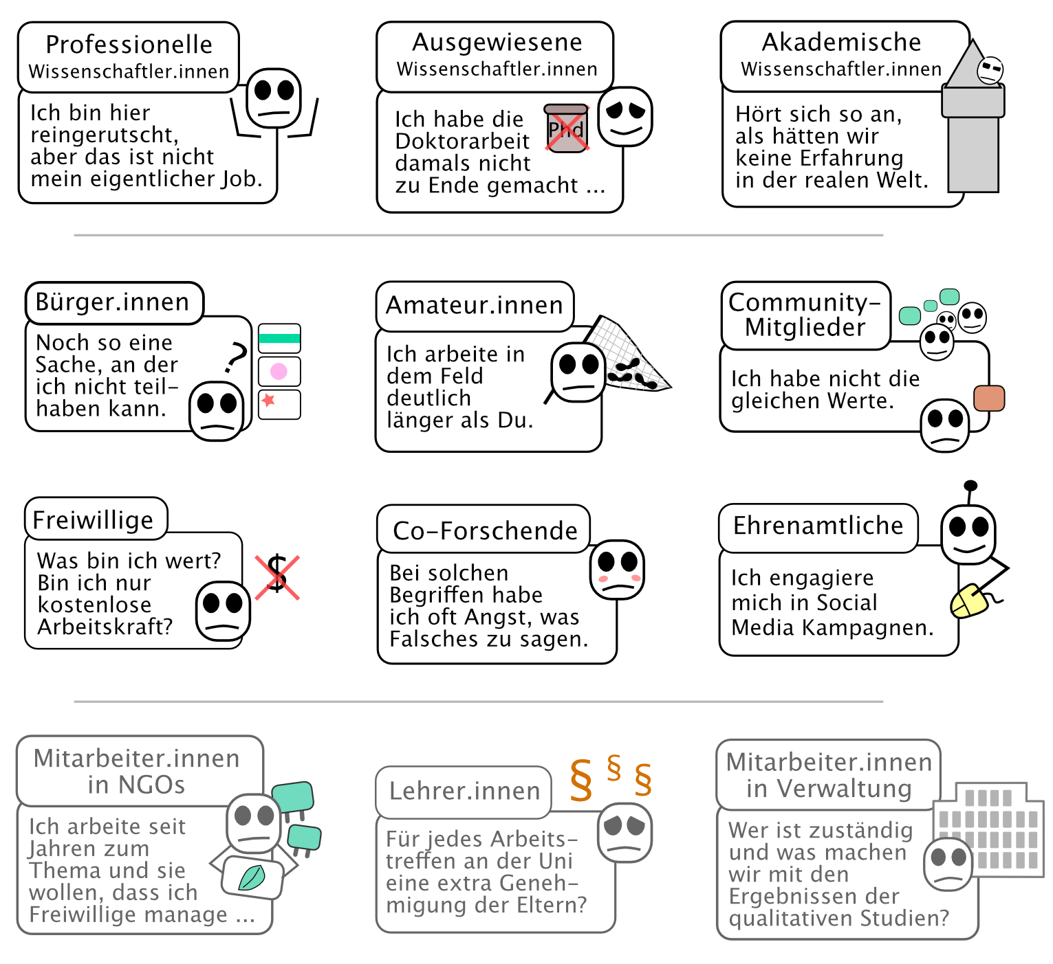

Wie Teilnehmende bezeichnen
Gute Begriffe laden ein, schätzen wert und stimulieren Kreativität.
Bezeichnungen für die Menschen, die an SCS-Aktivitäten beteiligt sind, werden viel und heiß diskutiert. Gute Begriffe sind hier Gold wert. Im besten Falle signalisieren sie den Freiwilligen oder Partnern in Wissenschaft und Praxis, mit denen man zusammenarbeiten möchte, dass sie hier richtig sind. Sie zeigen Wertschätzung oder aber sie wirken hölzern und grenzen gar aus. Die Bezeichnungen strukturieren die gemeinsame Arbeit, denn spricht man von Amateur.innen und akademischen Wissenschaftler.innen, schafft man eventuell Hierarchien und Gräben, die gar nicht bestehen müssten. Neue Begriffe (wie Ko-Forschende) sollen inklusiv sein und Kreativität stimulieren, können aber auch abschrecken. Zudem sind weitere Praxis-Partner.innen an SCS beteiligt, die nicht vergessen werden sollten.
Passende Begriffe projektspezifisch finden
Die Abbildung fasst verbreitete Bezeichnungen sowie typische Kritik, die an ihnen geübt wird, zusammen. Sie zeigt damit auch: die »richtige« Bezeichnung gibt es nicht. Passende Begriffe für ein SCS-Vorhaben schließen im besten Falle an das Selbstverständnis der Beteiligten an – hier sollte man recherchieren, Feedback einholen und ggf. gemeinsam entscheiden.
    Bild: Tim Kiessling, Erweiterung durch Claudia Göbel und Susann Hippler für SoCiS (t1p.de/kz2n – CC BY 4.0). Das Originalwerk wurde veröffentlicht in »Citizen Science Terminology Matters: Exploring Key Terms« von Eitzel et al. 2017 (t1p.de/hqss). Die Erweiterung basiert auf einer Studie zu partizipativer Forschung in den Geistes- und Sozialwissenschaften mit weiteren Bezeichnungen und Kritiken (unterste Zeile) sowie der Sichtbarmachung weiterer bisher meist unerwähnten Teilnehmenden (rechte Spalte).

Slide 28
Wie mit Ko-Forschenden zusammenarbeiten
Ko-Forschende aus sozial benachteiligten Gruppen können besonders intensive Selbstwirksamkeitserfahrungen erleben. Ihnen wird Expertise zugesprochen, sie erlernen neue Kompetenzen jenseits ihres Alltagszusammenhangs und die Möglichkeit in der Öffentlichkeit die Ergebnisse ihrer Mitarbeit präsentieren zu können, kann ein erfüllendes Erlebnis sein.
In der Zusammenarbeit mit Ko-Forschenden sollte besonders bedacht werden, dass es herausfordernd sein kann, sie über den gesamten Projektzeitraum zu halten. Indem ihre Selbstwirksamkeit gestärkt wird, kann dieser Herausforderung begegnet werden.
Selbstwirksamkeitserwartung¹ ist das Erlebnis von eigener Kompetenz und eigenem Erfolg. Damit ist gemeint, dass man als Individuum daran glaubt, selbst etwas bewirken und auch in schwierigen Situationen selbstständig handeln zu können.
Selbstwirksamkeit und intrinsische Motivation
Während des Projekts sollte ein hohes Engagement der Ko-Forschenden angeregt werden. Dies kann bspw. gelingen, indem Ko-Forschende in die Themensetzung, die eigentliche Forschungsarbeit und die Kommunikation der Ergebnisse eingebunden werden. Aber auch Strategien zur Stärkung von Selbstwirksamkeit sind bedeutend.
Die Motivation von Ko-Forschenden zur Beteiligung
an SCS-Aktivitäten ist dann hoch, wenn:
  sie sich für das beforschte Thema stark interessieren,
  sie durch ihre Mitarbeit etwas lernen können und
  sie mit ihrer Teilnahme etwas Sichtbares bewegen können.
Diese Aspekte berühren die intrinsische Motivation, also Beweggründe, die stark an persönliche Interessen und Bedürfnisse gekoppelt sind. Ist die intrinsische Motivation hoch, steigt die Wahrscheinlichkeit einer Zusammenarbeit über einen längeren Zeitraum (Selbstwirksamkeitserwartung).
    Quelle: (1) Bandura 1978
Vor allem SCS kann die Selbstwirksamkeit der Beteiligten erhöhen, weil sie Kompetenzen fördert und auf gesellschaftlich relevante Zielsetzungen hinwirkt. Für die Projektverantwortlichen heißt das, dass sie
  die Räume für derartige Erfahrungen schaffen und sicherstellen müssen sowie
  sich in ihrer Kommunikation dieser wichtigen Komponente für erfolgreiche und langfristig stabile Zusammenarbeit bewusst sind.
Dies gilt insbesondere dann, wenn externe Faktoren wie beschränkte Zeitbudgets oder verhältnismäßig hoher Aufwand den Ko-Forschenden viel abverlangen.

Slide 29




Wie mit besonderen Gruppen arbeiten
Im Gegensatz zu gängigen naturwissenschaftlichen Citizen-Science-Projekten sind SCS-Aktivitäten oft weniger auf die Partizipation von jedermann ausgerichtet, sondern binden ganz gezielt bestimmte Personengruppen ein. Ko-Forschende werden hier meist als Wissensträger.innen, als Betroffene, zur Vermittlung von Feldzugängen oder als politische Subjekte eingebunden und somit als Mitglieder bestimmter Personengruppen. In der Projektarbeit sollte deshalb am besten vor Beginn der Zusammenarbeit überlegt werden, wie gruppenspezifische sprachliche Barrieren durch geeignete Kommunikationsstrategien überwunden und Voraussetzungen für die Beteiligung besonderer Gruppen erfüllt werden können. Diese Reflektion der Arbeit mit bestimmten Personengruppen kann folgende Aspekte umfassen:
Bei einer Zusammensetzung der Ko-Forschenden aus unterschiedlichen sozialen Milieus und mit diversen Bildungshintergründen sollten sprachliche Barrieren vermieden werden, denn sie behindern ein Gruppengefühl. Ein einfacher Schritt kann sein, konsequent das »Du« in allen Kommunikationsformen zu etablieren. Ein humorvoller Umgang mit den sozialen Unterschieden in der Gruppe kann möglichen Spannungen die Grundlage entziehen.
Minderjährige Schüler.innen dürfen nur unter bestimmten Auflagen wochentags das Schulgebäude verlassen, benötigen meist eine schriftliche Genehmigung der Eltern oder Schulleitung und sind generell besonders schutzbedürftig.
Bestehende Praxisgemeinschaften verfügen über gefestigte Gruppenzusammenhänge, Rituale und Arbeitsweisen, die nicht einfach aufgebrochen werden können und sollen. Es ist daher Zeit einzuplanen, um sich gegenseitig kennenzulernen und die Zusammenarbeit zwischen Präferenzen der Gruppen und Notwendigkeiten der Forschungsarbeit auszutarieren.
    Bild: Mārtiņš Zemlickis (t1p.de/7xhi), New Energy (t1p.de/7n4y – Unsplash license)

Slide 30
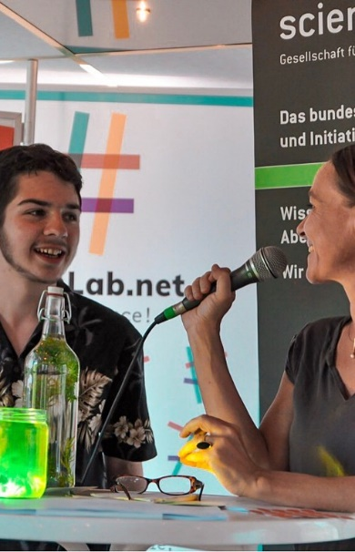

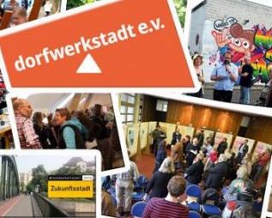
Wie mit ZGOs zusammenarbeiten
Zivilgesellschaftliche Organisationen stellen eine zentrale Säule der Social Citizen Science dar, da sie eine Verbindung zwischen akademischen Einrichtungen und Ko-Forschenden herstellen können, denen oft das eigene Netzwerk fehlt, um den Kontakt allein aufzunehmen. Daher sind ZGOs häufig an SCS-Aktivitäten beteiligt oder initiieren diese nicht selten selbst.
Wenn akademische Einrichtungen die SCS-Aktivitäten leiten, sollten sie daher ZGOs sowohl an den Aktivitäten als auch an der Entwicklung des Forschungsdesigns beteiligen. So können die in ZGOs vorhandenen spezifischen Feldkenntnisse ebenso genutzt werden wie die Fähigkeit zur Übersetzung zwischen den verschiedenen Sphären.
Die Zusammenarbeit sollte durchweg in einer Atmosphäre gegenseitigen Lernens erfolgen: Die Forschung sollte durch die Praxis ebenso irritiert, hinterfragt und inspiriert werden dürfen wie umgekehrt.
Zivilgesellschaftliche Organisationen sind Vereine, Verbände oder Bürgerinitiativen, die im Kontext des Untersuchungsthemas bereits erfahren sind oder zum Zweck eines Projekts gegründet werden. Sie sind damit wesentliche Trägerinnen für Förderung, Durchführung und oft auch rechtliche Verantwortung.
Was ZGOs für SCS leisten können
  Bild: Das Netzwerk »science2public – Gesellschaft für Wissenschaftskommunikation e.V.« organisiert u. a. die Maker Faire Halle. Bildquelle: Website (t1p.de/i837)
ZGOs verfügen über spezifische Feldkenntnisse wie thematische Expertise, Zugang zu Ko-Forscher.innen oder Wissen zu Verwaltungspraktiken.
ZGOs übernehmen relevante Scharnierfunktionen zwischen Ko-Forschenden, Wissenschaftler.innen und Politiker.innen.
ZGOs verfügen am ehesten über die Kompetenzen, die notwendigen Übersetzungsleistungen zwischen den Beteiligten zu erbringen.
ZGOs ermöglichen Rechtschutz der Ko-Forschenden etwa bei Versicherung, Daten- und Haftungsschutz.
Jetzt sind Sie an der Reihe! Welche zivilgesellschaftlichen Organisationen gibt es in Ihrer Nähe, die Partner oder Initiator einer Social Citizen Science Aktivität sind? Identifizieren Sie für Sie spannende Organisationen und finden Sie mehr über diese heraus. Erstellen Sie einen Follow-Friday-Tweet und empfehlen Sie eine oder mehrere ZGOs auf Twitter mit den Hashtags #ff #scs #citizenscience #goodvibes
  Der Verein »Dorfwerkstadt e.V.« begleitet mehrere bürgerwissenschaftliche Projekte. Bildquelle: Website (t1p.de/xsk1)

Slide 31
Wie mit kommunalen
Partnern zusammenarbeiten
Häufig ist ZGOs und Ko-Forschenden wichtig, dass ihre SCS-Aktivität eine (politisch) sichtbare Wirkung hat. Eine funktionierende Zusammenarbeit mit Akteuren der kommunalen Verwaltung ist hierbei essentiell.
Wie entstehen diese Herausforderungen
Kommunen sind für finanzielle Förderungen in SCS-Vorhaben als Mittelempfänger oft explizit ausgeschlossen.
Ein Grund, weshalb Personalstellen nicht eingerichtet werden können – folglich stellt die Kooperation seitens der Kommune eine zusätzliche Arbeitslast dar.
Nicht selten sind Zuständigkeiten über mehrere Ämter verteilt. Es bräuchte allerdings eine einheitliche, konstante Ansprechperson.
Da die Partizipation von Bürger.innen auch das Teilen von Verantwortung und Kontrolle der politischen Ergebnisse bedeuten kann, könnte eine Zusammenarbeit seitens kommunaler Verwaltung als politisches Risiko wahrgenommen werden.
Heraus-forderungen der Kooperation
keine finanzielle Förderung
mangelnde Zeitressourcen
keine festen Ansprech-personen
Partizipation als Risiko
Die Handlungsbereitschaft von politischen Akteuren kann durch die Zusammenarbeit mit kommunalen Partnern positiv beeinflusst werden. Dies wiederum kann sich positiv auf die Gestaltung lokaler Entwicklungsvorhaben auswirken. Konkrete Wirkungen insbesondere lokal gebündelter SCS-Aktivitäten sind auf kommunaler Ebene also durchaus möglich. In günstigen Fällen reichen sie sogar über die Region hinaus.
Die Zusammenarbeit mit Kommunen ist allerdings nicht immer reibungslos und kann einige Herausforderungen mit sich bringen:
Wie können die Herausforderungen gelöst werden
Neben der notwendigen personellen Stärkung ist es daher wichtig, dass die Projekte am besten schon vor Beginn gemeinsam mit den kommunalen Partnern Zuständigkeiten und Abläufe verbindlich klären und eine für alle Seiten bewältigbare Zeit- und Arbeitsplanung entwickeln. Darüber hinaus kann es für die vertrauens- und wirkungsvolle Zusammenarbeit hilfreich sein, auch die Verwertung und Kommunikation von Projektergebnissen zu besprechen und gemeinsam politische Forderungen zu erarbeiten.
  Bild: Herausforderungen in der Kooperation mit kommunalen Partnern

Slide 32
Wie mit wissenschaftlichen
Einrichtungen zusammenarbeiten
Für ZGOs ist eine Zusammenarbeit mit akademischen Einrichtungen oft sinnvoll, da sie die spezifische Expertise der Berufswissenschaftler.innen mitbringen und Zugang zu Forschungsinfrastrukturen bieten. Allerdings sind Kooperationen oft eine große Herausforderung.
Forschungsinfrastruktur meint Bibliotheken, Labore und Räume, aber auch eine finanzielle Förderung.
Die Beteiligung akademischer Wissenschaftler.innen ist vielfach essenziell, um externe Anerkennung der SCS-Aktivitäten zu sichern. Nicht selten scheitern innovative Kooperationen, weil zivilgesellschaftliche Organisationen nicht die Ressourcen aufbieten können, eine Kooperation mit einer wissenschaftlichen Einrichtung zu gewährleisten. Erste Veränderungen hin zur Ermöglichung von Kooperation betreffen:
innovatives Denken und Handeln der wissenschaftlichen Einrichtungen
Öffnung wissenschaftlicher Finanzierung, z. B.
  Citizen-Science-Förderung des Bundes → t1p.de/cshp
  Prototype Fund → t1p.de/h1o7
neu geschaffene Stellen und Prozesse, z. B.
  Forschungsförderung an der TU Berlin → t1p.de/jwyv
  Citizen Science Wettbewerb an der Universität Münster → t1p.de/fo9m
Arbeitsweise akademischer Einrichtungen
Wissenschaftliche Institutionen haben eine Arbeitsweise, die stark von der von ZGOs abweicht, insbesondere was Zeiträume (z. B. Semester- und Forschungsferien), den bürokratischen Aufwand und die wissenschaftliche Verwertung betrifft. Wer beruflich als Wissenschaftler.in tätig ist, steht unter dem Druck, Forschungsergebnisse in anerkannten Fachmedien zu veröffentlichen. Für diese gelten hohe Qualitätsansprüche, die durch die Begutachtung aus der Fachcommunity (Peer Review) gesichert werden. Citizen Science ist durch die Beteiligung ehrenamtlich Forschender oftmals ein Hemmnis, da dies weitverbreitet als Risiko für die Sicherstellung von Qualität empfunden wird.
Varianz über Projektphasen
Es bietet sich an, die Art und Intensität der Einbindung und die damit verbundenen zeitlichen Aufwendungen für wiss. Institutionen über den Projektzeitraum sinnvoll zu verteilen. Vor allem vor Projektbeginn können das folgende Aufgaben sein:
Expertise und Routinen für die Antragstellung,
Vermittlung methodischer Kompetenzen,
Bindung der projektbeteiligten Gruppen.
Darüber hinaus sollte über den gesamten Projektzeitraum ein kontinuierliches Kommunikationsangebot aufrechterhalten werden.
Wenn wissenschaftliche Einrichtungen unverzichtbar werden
Die Begehung archäologischer Grabungsstellen ist für Laien rechtlich, sofern keine Ausnahmen gewährt wurden, nur unter Aufsicht von fachlich qualifizierten Wissenschaftler.innen einer Universität möglich. ZGOs sind hier herausgefordert ihre und die Interessen der Universität in Einklang zu bringen und produktive Lösungen zu finden. Dies muss einer Federführung bei der Forschungsarbeit durch die ZGOs nicht im Wege stehen, sofern mit den Denkmalämtern und Hochschulen verbindliche Absprachen getroffen werden.

Slide 33
Zusammenfassung
In diesem Modul haben Sie gelernt, wie Social Citizen Science in der Praxis möglich werden kann.
Beteiligte
SCS findet fast immer innerhalb von Kooperationen verschiedener Akteure statt, die die Planung und Durchführung der Projekte lenken: Wissenschaftliche Einrichtungen, ZGOs, Kommunen, Ko-Forschende und weitere. Typischerweise sind wissenschaftliche und außerwissenschaftliche Partner beteiligt. Die Initiative und Federführung kann dabei von der einen oder anderen Seite ausgehen.
Aufgaben
Arbeiten sind vor, während und zum Abschluss eine Projekts im Verbundteam zu verteilen. Dabei können Ko-Forschende praktisch in allen Phasen einbezogen werden. Es gilt jedoch stets, dass die Intensität der Mitwirkung für jeden Arbeitsschritt gut überlegt und differenziert werden sollte.
Bedarfe
Es ist gerade bei sozialwissenschaftlichen Forschungsthemen wichtig im Blick zu behalten, dass Ko-Forschende unterschiedliche soziale oder ökonomische Hintergründe und Feldwissen mitbringen. Dies prägt den Umgang miteinander.
ZGOs nehmen als Vermittler im Verbund eine Schlüsselrolle ein, tragen jedoch besondere Lasten. Sie sind überwiegend auf Ehrenamt angewiesen, kommen schwerer an Fördermittel und übernehmen sehr komplexe Organisationsaufgaben, etwa mit Blick auf die Ko-Forschenden.
Wissenschaftliche Einrichtungen sind wichtig als Garant wissenschaftlicher Qualität der Ergebnisse, jedoch bestehen Zielkonflikte der Wissenschaftler.innen solange Citizen Science die wissenschaftliche Laufbahn erschwert.
Teamplay
Zentral für das Gelingen des Gesamtvorhabens ist, dass alle Beteiligten gut zusammenarbeiten können. Dies kann durch zahlreiche Maßnahmen unterstützt werden, beispielsweise durch Entwicklung einer gemeinsamen Vision, feste Treffpunkte oder soziale Rituale. Die Beteiligung kann und sollte sich zudem an den individuellen (zeitlichen) Möglichkeiten und Interessen der Ko-Forschenden orientieren.
    Bild: Hans-Peter Gauser (t1p.de/ehao), You’ve got your work cut out for you (t1p.de/9eys – Unsplash license) / eingefärbt

Slide 34
Quellenverzeichnis
    Bandura, Albert (1978): Self‐efficacy: Toward a unifying theory of behavioral change, in: Advances in Behaviour Research and Therapy 4/1978, S. 139–161. DOI: 10.1016/0146‐6402(78)90002‐4.
    Eitzel, M. V./Jessica L. Cappadonna/Chris Santos‐Lang/Ruth Ellen Duerr/Arika Virapongse/ Sarah Elizabeth West et al. (2017): Citizen Science Terminology Matters. Exploring Key Terms, in: Citizen Science: Theory and Practice 1/2017. DOI: 10.5334/cstp.96.
    Göbel, Claudia/Justus Henke/Sylvi Mauermeister/Verena Plümpe (2020a): Citizen Science jenseits von MINT. Bürgerforschung in den Geistes‐ und Sozialwissenschaften, HoF‐Arbeitsberichte 114, Institut für Hochschulforschung (HoF), Halle‐Wittenberg, URL: https://www.hof.uni‐halle.de/web/dateien/pdf/ab_114.pdf (2.11.2020).
    Göbel, Claudia/Justus Henke/Sylvi Mauermeister (2020b): Kultur und Gesellschaft gemeinsam erforschen. Überblick und Handlungsoptionen zu Citizen Science in den Geistes- und Sozialwissenschaften. HoF-Handreichungen 14, unter Mitarbeit von Susann Hippler, Nicola Gabriel und Steffen Zierold, Institut für Hochschulforschung (HoF), Halle‐Wittenberg, URL: https://www.hof.uni-halle.de/web/dateien/pdf/HoF-Handreichungen14.pdf (11.5.2021).

Slide 35
Verwenden
Dieses Handbuch als offenes Lernmaterial
wieder- und weiterverwenden

Slide 36

Modulübersicht
& Lernziele
In diesem Zusatzmodul lernen Sie Aufbau und Nutzungsmöglichkeiten des Lernmaterials kennen.
Das erwartet Sie in diesem Modul
Was ist OER-Material
Wie wird Lernmaterial zu OER
Wie das OER-Handbuch verwenden
Wie wird im OER-Handbuch lizenziert
Wie das OER-Handbuch modifizieren
Nach Abschluss dieses Moduls können Sie
den Kontext des Lernmaterials einordnen.
mit dem Lernmaterial umgehen.
das Material für eigene Lehr-/Lernzwecke anwenden und adaptieren.
    Bild: Patrick Tomasso (t1p.de/3kbz), Bright ideas (t1p.de/duwa – Unsplash license) / eingefärbt

Slide 37

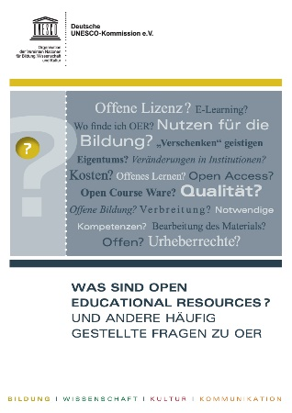
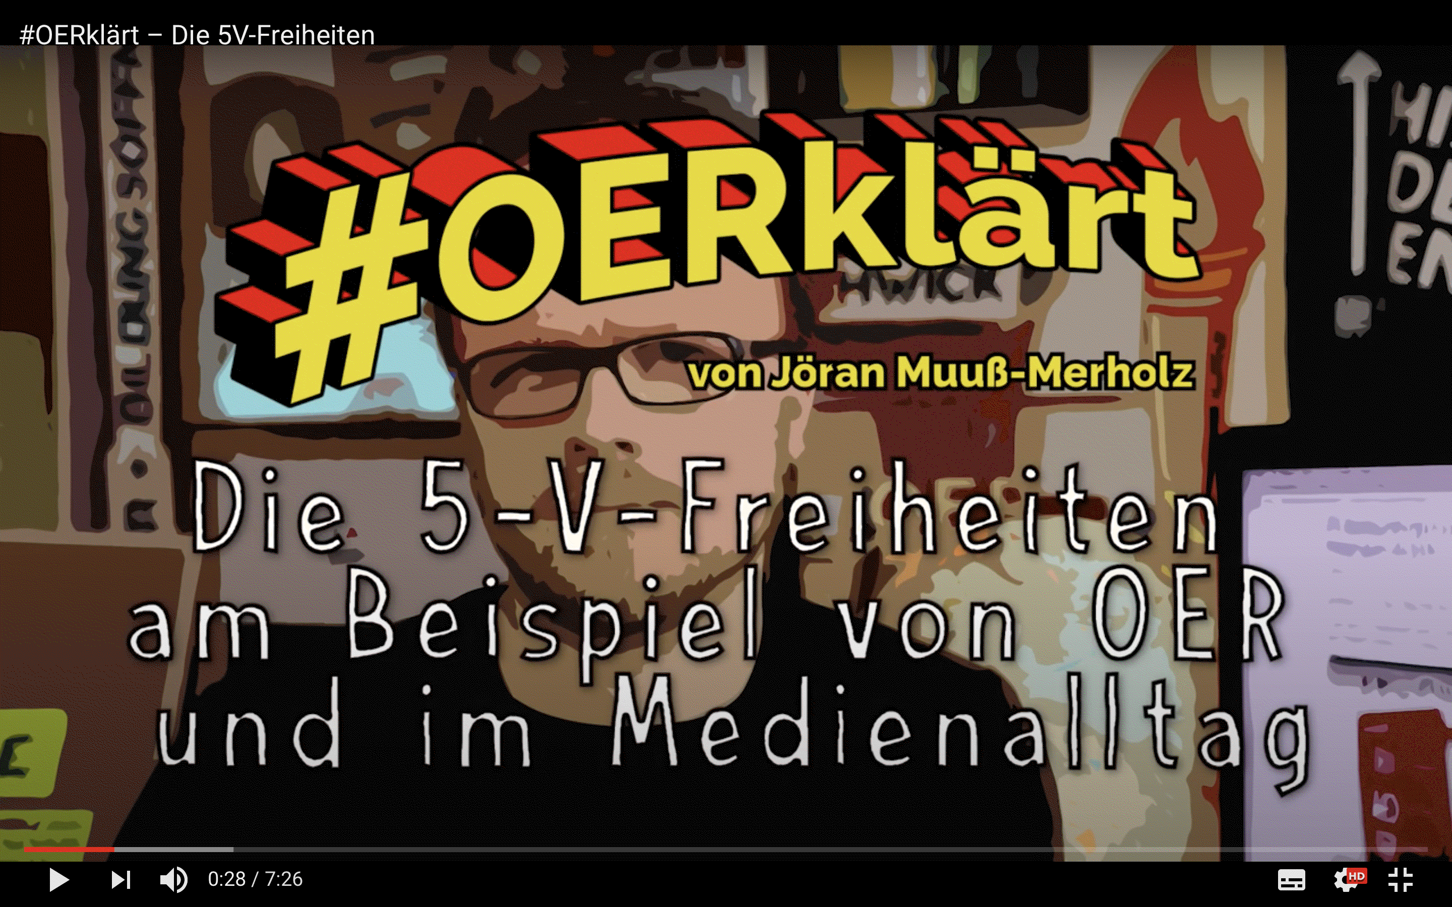

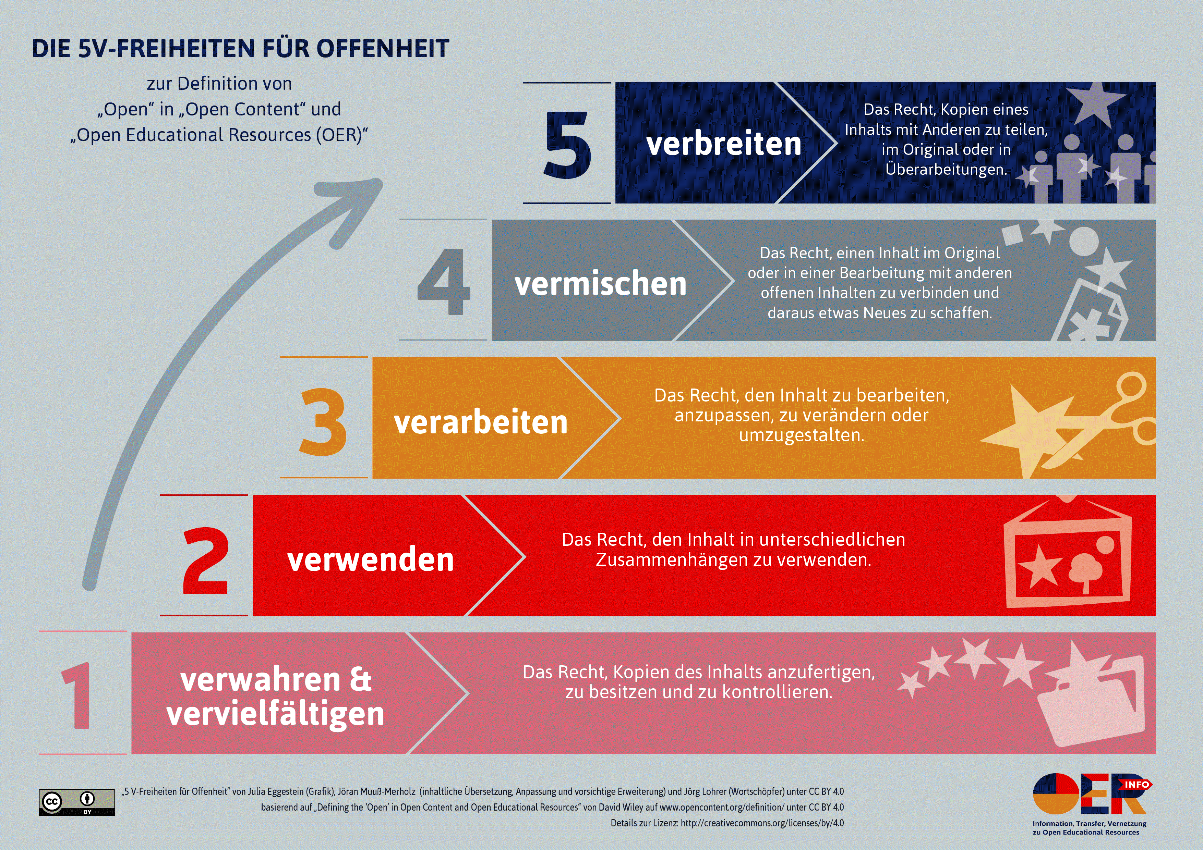
Was ist
OER-Material
Lehr-, Lern- und Forschungs-ressourcen in Form jeden Mediums, digital oder anderweitig, die gemeinfrei sind oder unter einer offenen Lizenz veröffentlicht wurden, welche den kostenlosen Zugang, sowie die kostenlose Nutzung, Bearbeitung und Weiterverbreitung durch Andere ohne oder mit geringfügigen Einschränkungen erlaubt.
Der Begriff »Open Educational Resource« (kurz: OER) ist auf die UNESCO zurückzuführen und wurde maßgeblich von ihr geprägt. Mit der Pariser Erklärung des UNESCO-Weltkongresses vom Juni 2012 wurde die bekannteste Definition zu OER festgehalten. Die Urheberschaft an einem Werk wird durch das Prinzip der offenen Lizenzierung respektiert und bewegt sich innerhalb eines durch internationale Abkommen festgelegten Rahmens (UNESCO 2013: 31). OER zeichnen sich also vor allem durch ihre Offenheit aus.
    Bild: Informationsbroschüre der UNESCO zu OER (2013) mit der Pariser Erklärung zu OER → t1p.de/ikvl
  Als Definitionsgrundlage von »Offenheit« sind die 5 Rs (im Deutschen die 5 Vs) von David Wiley zu erwähnen. Sie werden von ihm in seiner »Definition of Open Content« skizziert.
  Zur »Definition of Open Content« von David Wiley: opencontent.org/definition
Jetzt wird es praktisch! Schauen Sie sich die Erklärgrafik auf der rechten Seite an und ergänzen Sie Ihr Verständnis mit dem Video »#OERklärt – Die 5V-Freiheiten«, das Sie ebenfalls auf dieser Seite finden. Notieren Sie sich anschließend konkrete Situationen und Handlungen aus Ihrem Alltag, in denen Sie beim Weiterverwenden dieses OER-Materials Anwendung für die jeweilige V-Freiheit finden.
    Videoquelle: Agentur J&K - Jöran und Konsorten für die Informationsstelle OER, #OERklärt – Die 5V-Freiheiten (t1p.de/ifc9 – CC BY 4.0)
Mit dem Begriff »open content« wird jegliches Werk im urheberrechtlichen Sinne beschrieben, dessen Lizenzierung allen Nutzern kostenfrei und auf Dauer die 5V-Rechte einräumt.
OER steht für Open Educational Resources. Damit sind analoge wie digitale Bildungsmaterialien gemeint, die unter einer freien Lizenz stehen und weiterverarbeitet werden können.
    Quelle: Julia Eggestein (Grafik), Jöran Muuß-Merholz (inhaltliche Übersetzung, Anpassung und vorsichtige Erweiterung) und Jörg Lohrer (Wortschöpfer), 5 V-Freiheiten für Offenheit (t1p.de/la6q – CC BY 4.0), basierend auf »Defining the ‘Open’ in Open Content and Open Educational Resources« von David Wiley – CC BY 4.0

Slide 38
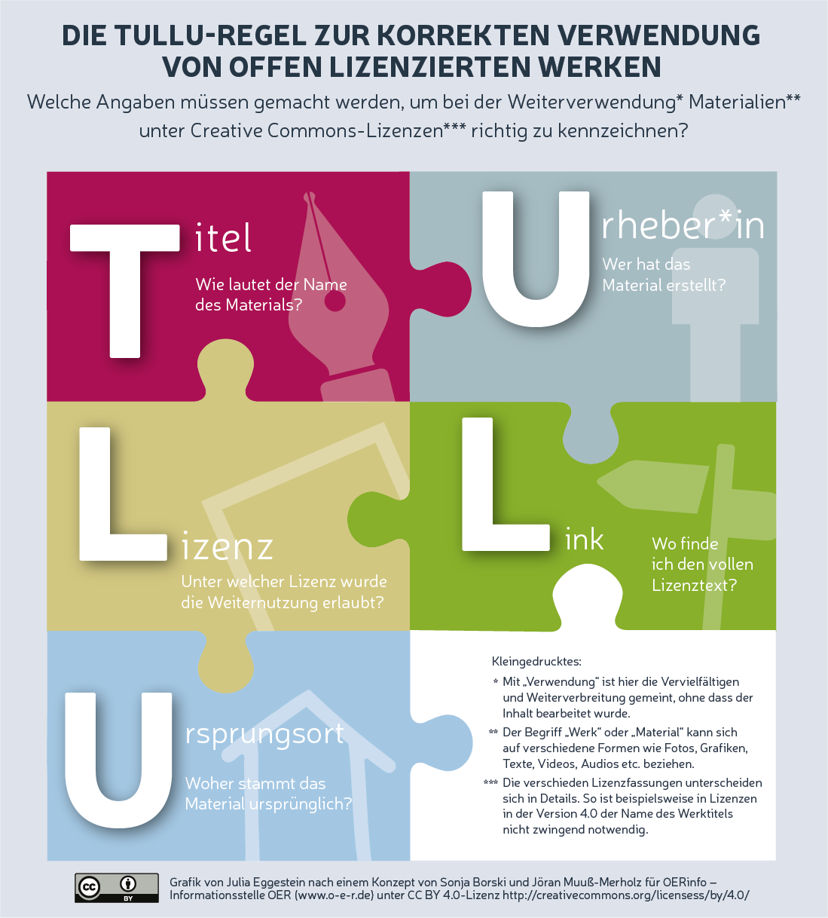
Wie wird Lernmaterial zu OER
Sie wollen dieses Material weiterverwenden und sogar einige Anpassungen vornehmen? Das ist kein Problem! OER-Lernmaterial zu erstellen ist nicht schwer. Wenn Sie gründlich arbeiten und sich an den folgenden Arbeitsschritten orientieren, sollte Ihrem eigenen OER nichts mehr im Wege stehen.
Erstellen Sie Texte, Grafiken, Videos, Übungsaufgaben, interaktive Elemente mit offenen Programmen. Speichern Sie die Dokumente im offenen Format.
Wenn Sie mit vorhandenen Inhaltselementen arbeiten wollen, müssen Sie sicher gehen, dass Sie diese für Ihre Zwecke verwenden dürfen.
Mischen Sie existierendes Material mit Ihrem Material, etwa durch:
  Embedding
  Was anderes
  Noch was anderes
Lizenzieren Sie Ihr Werk (einzelne Inhaltselemente und/oder Gesamtwerk) entsprechend einer offenen Lizenz, zum Beispiel nach den Creative Commons-Lizenzen CC BY oder CC BY-SA. Orientieren Sie sich dabei an der TULLU-Regel.
Veröffentlichen Sie Ihr Material – möglichst in einem OER-Repositorium, damit es für andere auffindbar wird. → t1p.de/oerde
    Quelle: Julia Eggestein, OER leichtgemacht mit der TULLU-Regel (t1p.de/tullu – CC BY 4.0), nach einem Konzept von Sonja Borski und Jöran Muuß-Merholz für OERinfo – Informationsstelle OER
Noch mehr Wissen über OER-Erstellung
Online-Kurs #OERklärt (t1p.de/1cu5 – CC BY 4.0)
Steinhau (2018), Kombinieren, Bearbeiten, Remixen: OER richtig verwenden (t1p.de/o1i0 – CC BY 4.0)
Spielkamp/Weitzmann (2015), Lernmaterial unter Creative Commons verwenden: Häufige Fragen und Antworten (t1p.de/qk8n – CC BY 4.0)

Slide 39

Wie das OER-
Handbuch verwenden
Mit den Möglichkeiten offener Bildungsmaterialien können Sie dieses OER nach Ihren Bedarfen optimieren, erweitern und verbreiten.
Dieses OER-Material ist als Arbeitsbuch zu verstehen, das sich eignet
als unverändertes Lernmaterial für das Selbststudium sowie
als veränderbares Lehrmaterial zur Erklärung von Social Citizen Science, bspw. im Rahmen eines Workshops oder einer Weiterbildung.
Die Texte, Grafiken, Übungen und viele der externen, verlinkten Materialien dieses OER-Handbuchs fungieren als Open Educational Resources (OER), die unter einer offenen Lizenz stehen. Ihnen ist es damit erlaubt, diese Inhalte frei zu verwenden, zu vervielfältigen, für Ihre Zwecke anzupassen und wieder mit anderen zu teilen. Dazu steht Ihnen sogar die Layout-Vorlage zur Verfügung, die Sie ebenfalls für Ihre Zwecke anpassen.
Für das OER-Handbuch haben wir einige externe Inhalte remixt. Sie finden den jeweiligen Lizenzhinweis entweder direkt bei dem entsprechenden Inhaltselement oder in der Fußzeile der jeweiligen Seite. Wollen Sie diesen Inhalt weiternutzen, sollten Sie den dazugehörigen Lizenztext
übernehmen.
    Bild: Chris Lawton (t1p.de/qawl), Never stop exploring (t1p.de/8al4 – Unsplash license)
Beachten Sie bei der Bearbeitung bitte stets die Bedingungen zur Weiternutzung, die Sie der jeweiligen Lizenz entnehmen können.

Slide 40

Wie wird im OER-Handbuch lizenziert
Dieses Werk ist lizenziert unter einer Creative Commons Namensnennung 4.0 International Lizenz (t1p.de/ccby4de), ausgenommen der verwendeten Werke, die anders lizenziert sind. Bei einer Weiterverwendung soll der Name der Urheberin wie folgt genannt werden: Susann Hippler für SoCiS.
Hinweise zu unseren Lizenzen in diesem Material
CC0 1.0: Dieses Material kann ohne weitere Angaben genutzt werden. Es freut die Urheber dennoch, wenn Sie einen freiwilligen Hinweis verwenden. Hier finden Sie den vollständigen Lizenztext (t1p.de/cc0de).
CC BY 4.0: Sie dürfen auch dieses Material weiter nutzen, müssen aber einen Lizenzhinweis angeben. Bitte orientieren Sie sich dafür an oben aufgeführter Nennung. Hier finden Sie den vollständigen Lizenztext (t1p.de/ccby4de). Die Lizenz CC BY 2.0 beruht auf denselben Prinzipien, beruft sich aber auf eine ältere Versionierung.
Verweismuster für die
Verwendung von externem Material
Verwenden wir Materialien, die nicht von uns stammen,
dann sind diese nach folgendem Muster in der Kurzform belegt:
  Quelle: Urhebername (Shortlink zur Profilseite als Hyperlink), Titel des Werkes (Shortlink zum Werk als Hyperlink – Lizenz [Lizenztext verlinken]) / leichte Modifikation beschreiben
Beispiel (unverändert):
    Videoquelle: Agentur J&K - Jöran und Konsorten für die Informationsstelle OER, #OERklärt – Die 5V-Freiheiten (t1p.de/ifc9 – CC BY 4.0)
Beispiel (verändert):
    Bild: HalGatewood.com (t1p.de/fvoo), A ball of energy with electricity beaming all over the place (t1p.de/q3ro – Unsplash license) / eingefärbt
Hinweise zum Linkshortener: https://t1p.de
      Der datenschutzfreundliche Kurzlink-Service wird von Deutschland aus betrieben und überprüft alle Links auf einen möglichen Viren-, Malware- und Phishingbefall. Wird eine Malware-Infektion auf einer Seite festgestellt, werden die Nutzer.innen, die den zugehörigen Kurzlink aufrufen, nicht einfach zu der Seite weitergeleitet, sondern über das potenzielle Risiko informiert. Gleichzeitig wird automatisch eine Vielzahl von Blacklist-Anbietern über die festgestellten Bedrohungen in Kenntnis gesetzt. Zum Schutz vor Phishing-Angriffen werden alle gespeicherten Links mit mehreren Datenbanken bereits bekannter Phishing-Webseiten abgeglichen. Auch hier werden die Nutzer.innen vor einer Weiterleitung zur Zielwebseite gewarnt, sobald eine Bedrohung erkannt wird.

Slide 41

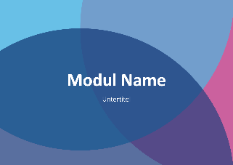


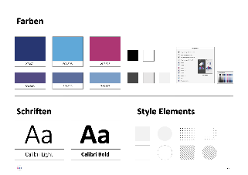
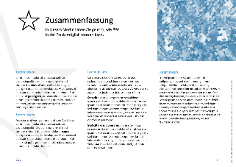
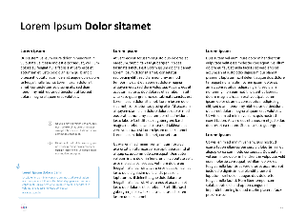
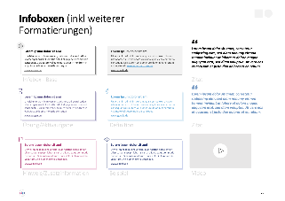
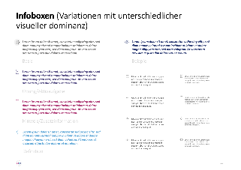
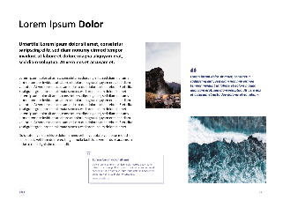
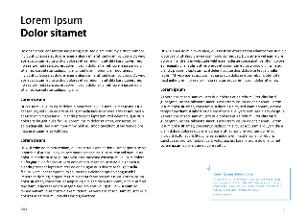
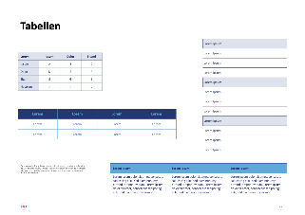
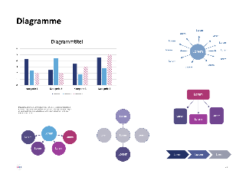
Wie das OER-
Handbuch modifizieren
Link zur Toolbox
Hier geht‘s zur Toolbox → t1p.de/socis
Mit der Toolbox (PowerPoint-Datei) steht Ihnen ein Gestaltungswerkzeug zur Verfügung, auf das Sie in der Weiterverwendung des OER-Handbuchs zurückgreifen können. Lassen Sie sich inspirieren!
Vorlagen für Einzelseiten (Templates)
Vorlagen für einzelne Seiten, die Sie kopieren aber auch verändern können.
Design Elemente
Verschiedene Objekte wie Infoboxen, Icons, Textfelder, sowie Vorlagen für Farben, Schriften und Grafiken, die Sie kopieren können.
Tipp: Passen Sie in der Masteransicht die Farben nach Ihrem Corporate Design an und machen Sie dieses OER zu Ihrem Material.

